Slide 1

화면정의서
- probada
문서관리번호
작 성 일 | 2022.01.20
보 안 | 일반
Copyright ⓒ 2012ATIT Co., Ltd. All rights reserved

Slide 2
문서 개정 이력표
문서명 |  | 화면정의서
버전 | 날짜 | 내용 | 작성자
1.0 | 2022.01.20 | 최초 작성 | 김진혁

Slide 3
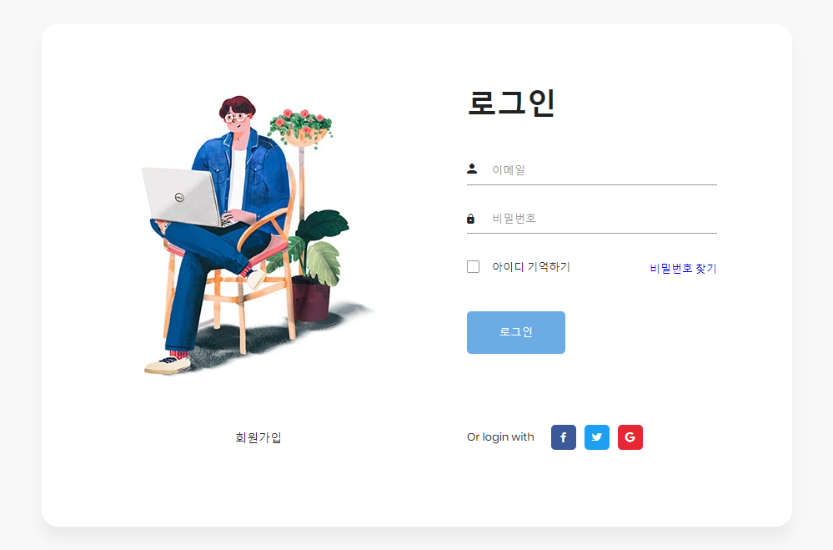
Page Title | 로그인 화면 | Screen ID |  | Date | 20220120
Author | 김진혁 | Screen Path | /home/login
Description | 로그인 화면
Detail Description
1 | 이메일과 비밀번호를 입력하여 로그인한다.
2 | 아이디를 기억할 수 잇으며, 비밀번호 찾기 기능을 수행한다.
3 | a태그 회원가입을 클릭하면, 회원가입 페이지로 이동한다. 다른 계정을 사용하여 회원가입이 가능하다.
화면 설명
이메일과 비밀번호를 입력하여 로그인 할 수 있다.
1
2
3

Slide 4
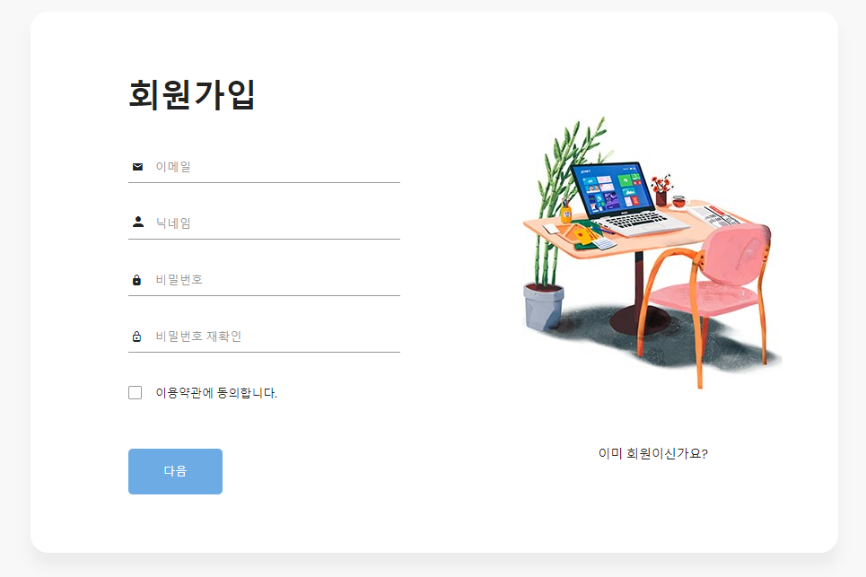
Page Title | 로그인 화면 | Screen ID |  | Date | 20220120
Author | 김진혁 | Screen Path | /home/register
Description | 로그인 화면
Detail Description
1 | 회원가입 등록폼 이메일, 닉네임, 비밀번호를 입력받는다.
2 | 로그인 페이지로 이동한다.
3 | 이용약관에 동의를 체크하고 다음 버튼을 클릭하면 해당 이메일로 이메일 인증 링크를 전송한다.
화면 설명
회원가입 페이지이다. 이메일과 닉네임, 비밀번호를 입력받아 회원가입을 진행하며, 이용약관을 체크하고 “다음”버튼을 클릭하면 등록한 이메일로 이메일 인증 링크를 보낸다. 해당 페이지에서는 다시 로그인 페이지로 이동하게 된다.
1
2
3

Slide 5
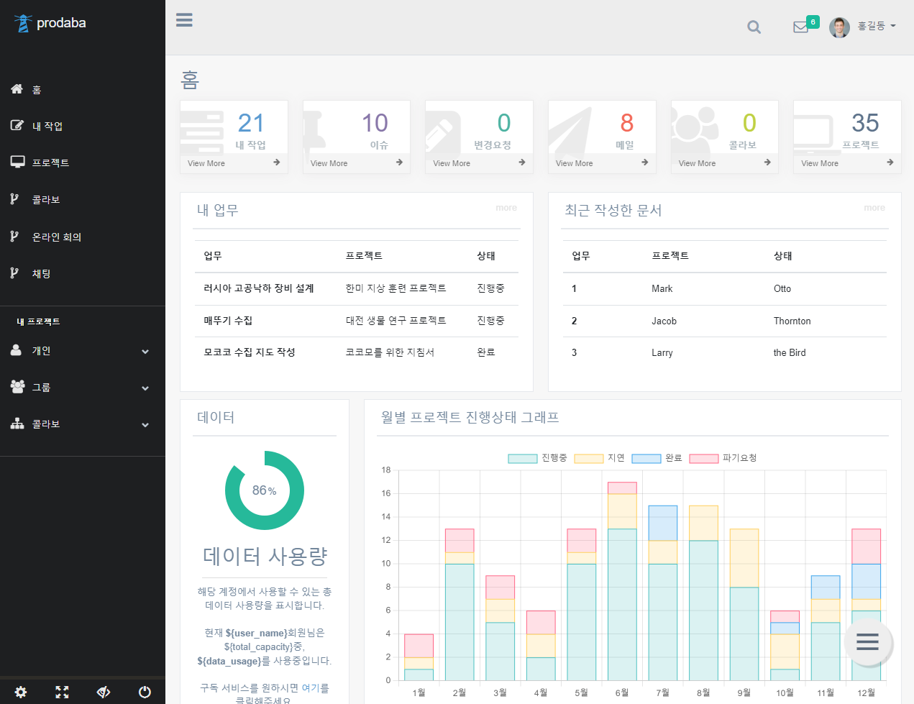

Page Title | 홈 화면 | Screen ID |  | Date | 20220120
Author | 김진혁 | Screen Path | /app/index
Description | 홈 화면
Detail Description
1 | 메뉴 사이드바 홈 클릭 시, 해당 홈화면으로 이동한다.
2 | 각 카테고리로 이동한다.
3 | 대시보드 내 업무 리스트(등록순), 최근 작성 문서, 데이터 사용량, 월별 프로젝트 진행상태 그래프를 출력한다.
4 | 플로팅 버튼 fixed로 고정되어 어디서든 등록폼을 사용할 수 있다.
화면 설명
로그인 성공 시 보이는 최초 화면이다. 각 카테고리의 현황을 숫자로 보여주며, 내 업무 리스트는 등록순 3개를 보여주며, 최근 작성한 문서도 3개를 보여준다. 또한, 자신의 데이터 사용량을 확인할 수 있으며, 월별 자신의 프로젝트 진행상태를 확인할 수 있다.
1
2
3
4

Slide 6
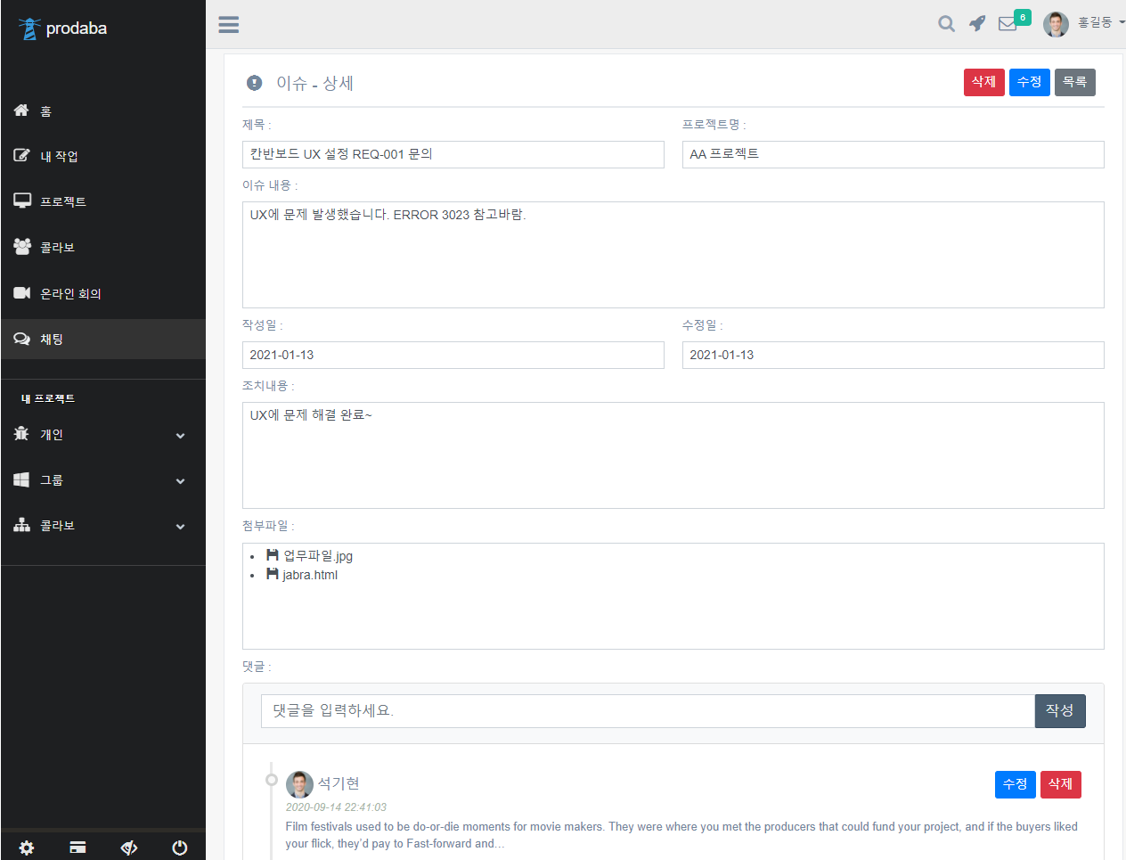
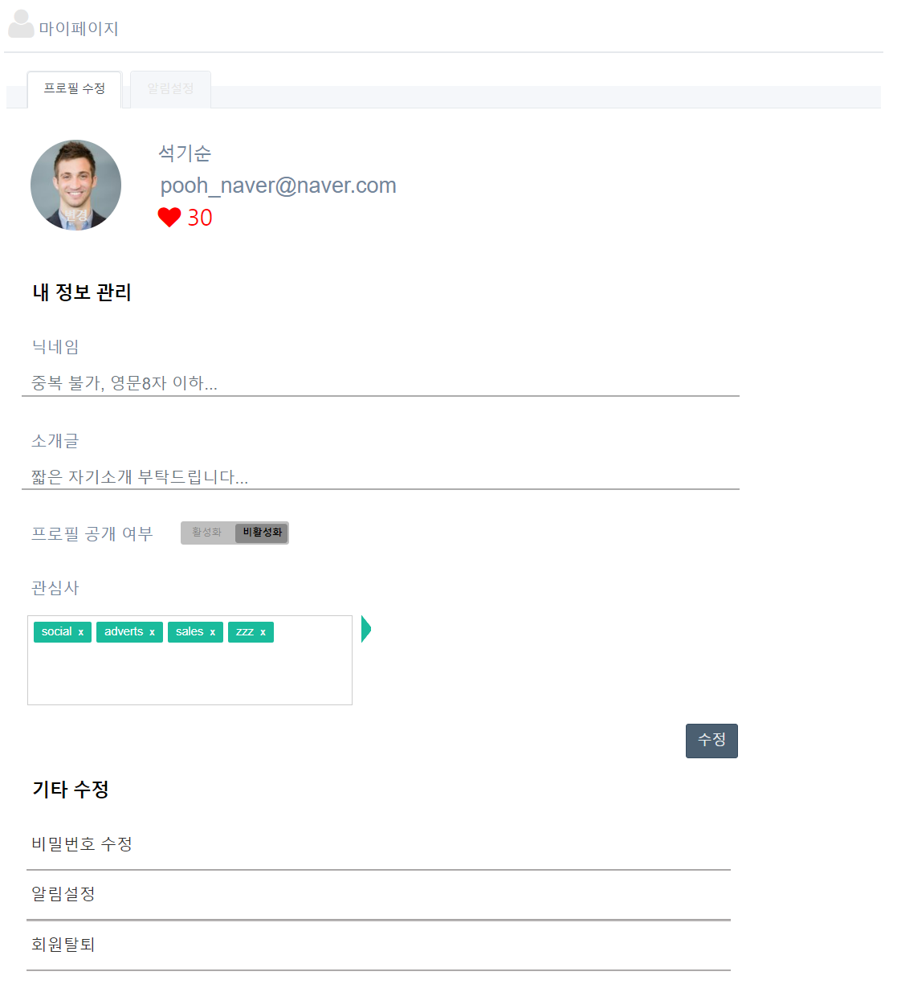
Page Title | 프로필 수정 | Screen ID | SS-RC-01-00-01 | Date | 211012
Author | 석기현 | Screen Path | 프로필
Description | 사이트의 프로필 수정 페이지 설명
Detail Description
1 | 이미지 안에 변경 버튼을 클릭해 이미지 수정
2 | 수정할 닉네임을 입력 영문8자 이하
3 | 소개란 43자 이내로 작성
4 | 스위치를 클릭하여 활성화,비활성활을 선택
5 | 수정 버튼을 눌러 입력된 정보만 수정
6 | 비밀번호 수정 창 출력
7 | 알림 설정 창 출력
8 | 회원 탈퇴 창 출력
화면 설명
퀵메뉴 프로필 수정 클릭 시 해당 페이지 출력 이미지, 닉네임, 소개글, 공개여부,비밀번호를 수정할 수 있고, 부가기능으로 알림설정과 회원탈퇴가 가능하다.
1
2
3
4
5
6
7
8

Slide 7
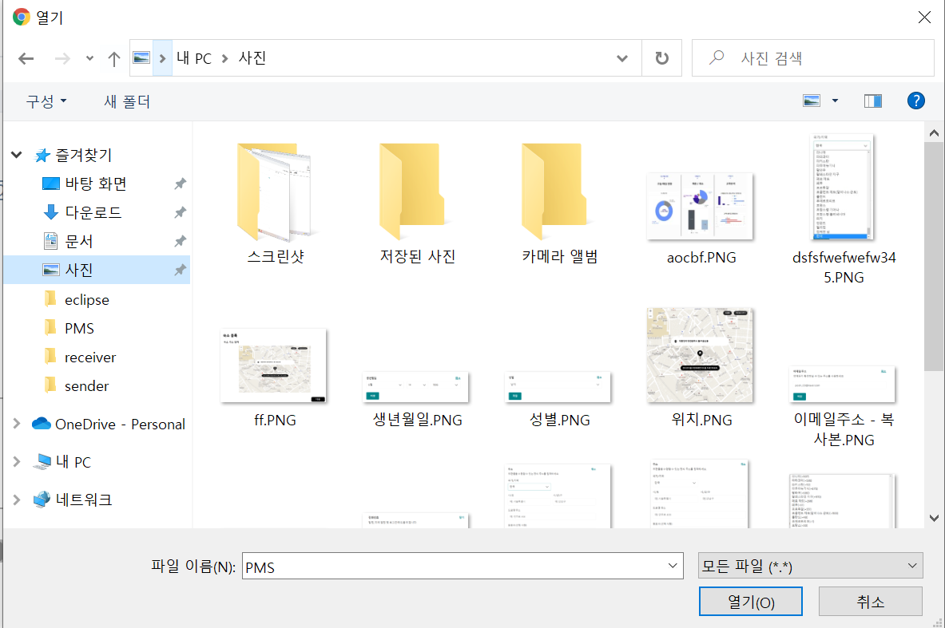
Page Title | 프로필 수정 | Screen ID | SS-RC-01-00-01 | Date | 211012
Author | 석기현 | Screen Path | 프로필
Description | 사이트의 프로필 수정 페이지 설명
Detail Description
1 | 이미지 안에 변경 글자를 클릭해 이미지 수정
2 | 이미지 파일을 선택
3 | 선택된 이미지로 전환
화면 설명
프로필 이미지 변경
3
1
2

Slide 8
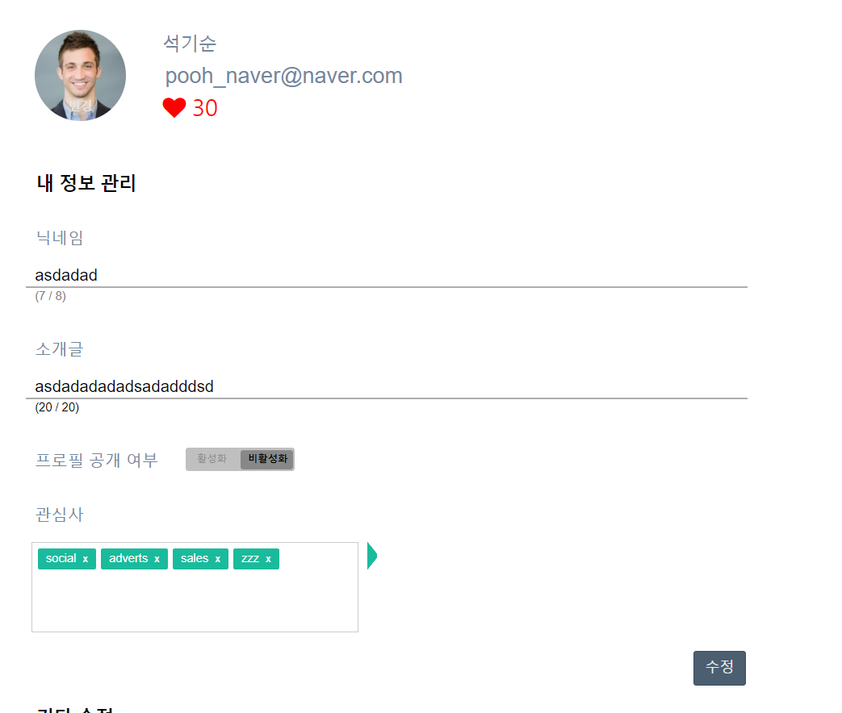
Page Title | 프로필 수정 | Screen ID | SS-RC-01-00-01 | Date | 211012
Author | 석기현 | Screen Path | 프로필
Description | 사이트의 프로필 수정 페이지 설명
Detail Description
1 | 입력 글자를 세어 8자 이내로 입력
2 | 20자 이내로 소개글 입력
화면 설명
닉네임,소개글 입력 제한
1
2

Slide 9
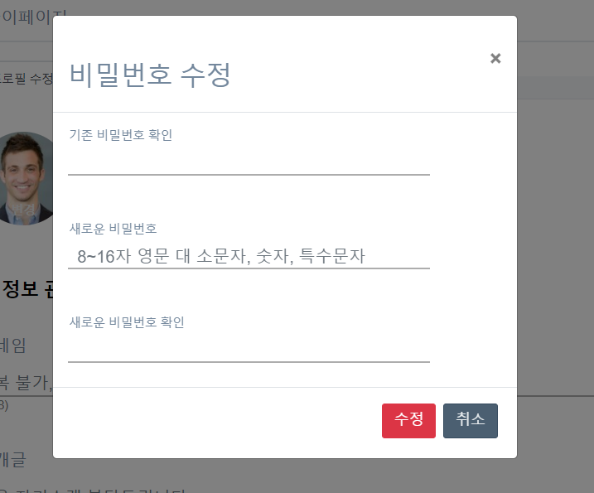
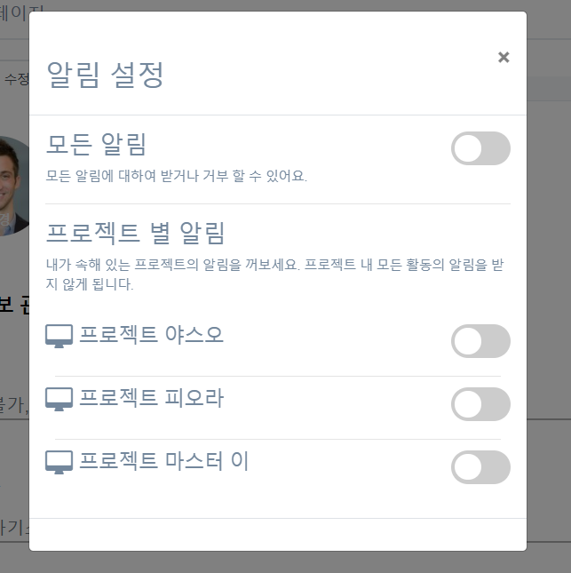
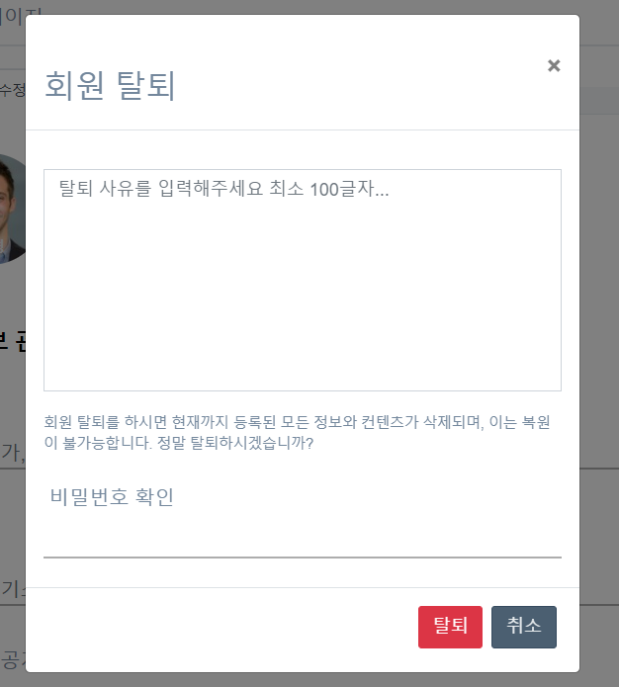
Page Title | 프로필 수정 | Screen ID | SS-RC-01-00-01 | Date | 211012
Author | 석기현 | Screen Path | 프로필
Description | 사이트의 프로필 수정 페이지 설명
Detail Description
1 | 비밀번호 수정을 클릭 시 수정 창 출력
2 | 조건에 맞게 입력 후 수정
3 | 알림설정 클릭 시 알림설정 창 출력
4 | 스위치를 클릭하여 해당 조건에 맞는 알림 설정 가능
5 | 회원탈퇴를 클릭 헤 회원 탈퇴 창 출력
6 | 조건에 맞게 입력 후 탈퇴 진행
화면 설명
비밀번호 변경, 알림설정, 회원탈퇴 창 출력
2
4
6
1
3
5

Slide 10
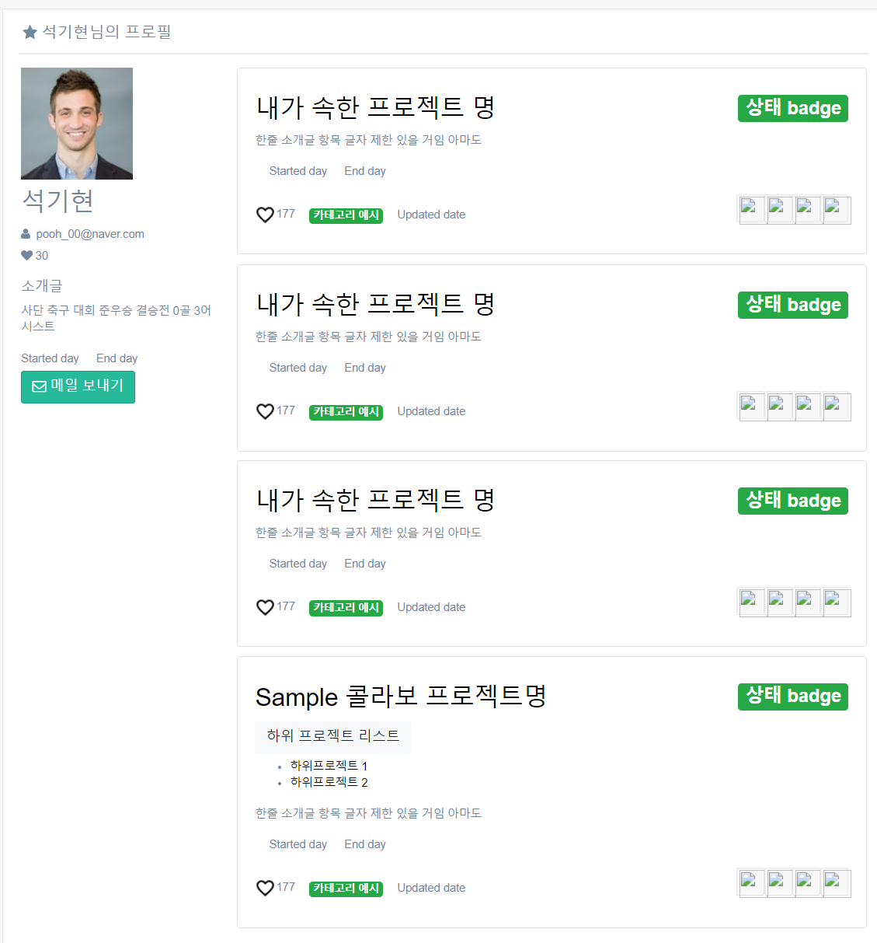
Page Title | 프로필 | Screen ID | SS-RC-01-00-01 | Date | 211012
Author | 석기현 | Screen Path | 프로필
Description | 사이트의 프로필 페이지 설명
Detail Description
1 | 하트를 클릭 해 좋아요 수 증가
2 | 메일 보내기 클릭 시 메일 등록 폼으로 이동
3 | 프로젝트 이름 클릭 시 상세 페이지 출력
화면 설명
퀵메뉴 프로필 수정 클릭 시 해당 페이지 출력 이미지, 닉네임, 소개글, 공개여부,관심사, 비밀번호를 수정할 수 있고, 부가기능으로 알림설정과 회원탈퇴가 가능하다.
3
1
2

Slide 11
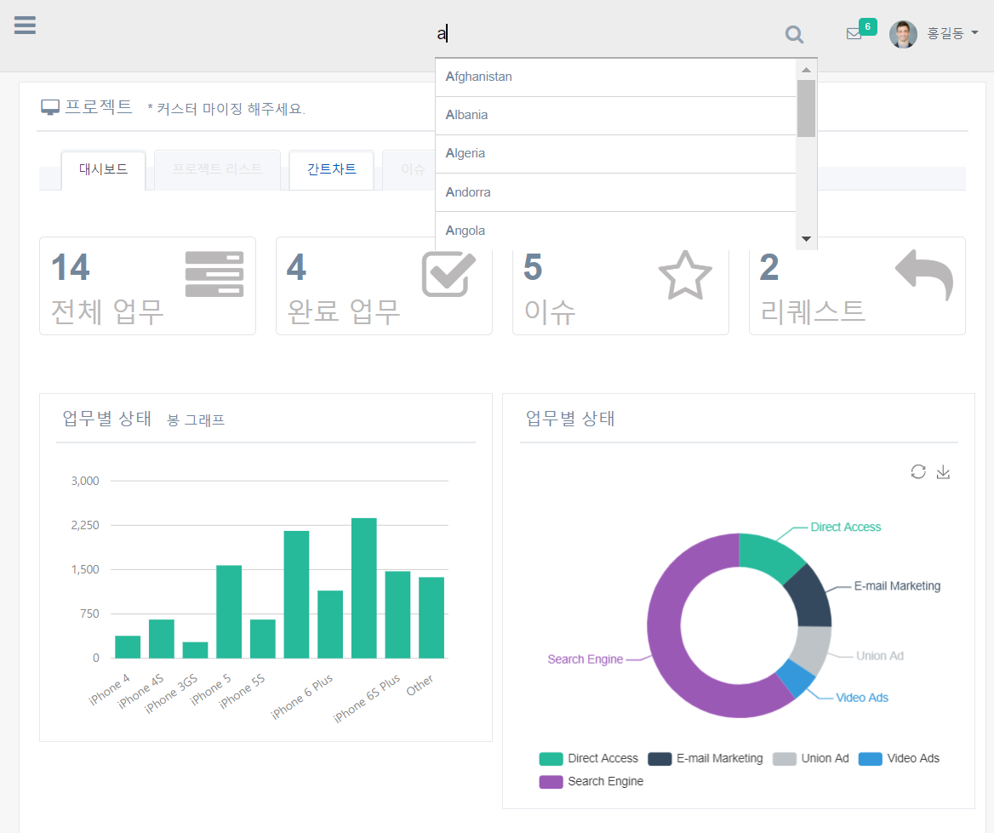
Page Title | 통합검색 | Screen ID | SS-RC-01-00-01 | Date | 211012
Author | 석기현 | Screen Path | 통합 검색
Description | 통합 검색페이지 설명
Detail Description
1 | 찾고자하는 프로젝트 혹은 닉네임을 입력
2 | 연관 검색어 출력, 클릭 시 해당 검색어로 검색
3 | 검색어 입력 후 돋보기 모양을 클릭 해 검색페이지로 이동
화면 설명
상단 헤더에 있는 통합 검색을 이용하여 찾고자하는 프로젝트와 닉네임을 별도로 검색할 수 있다.
1
3
2

Slide 12
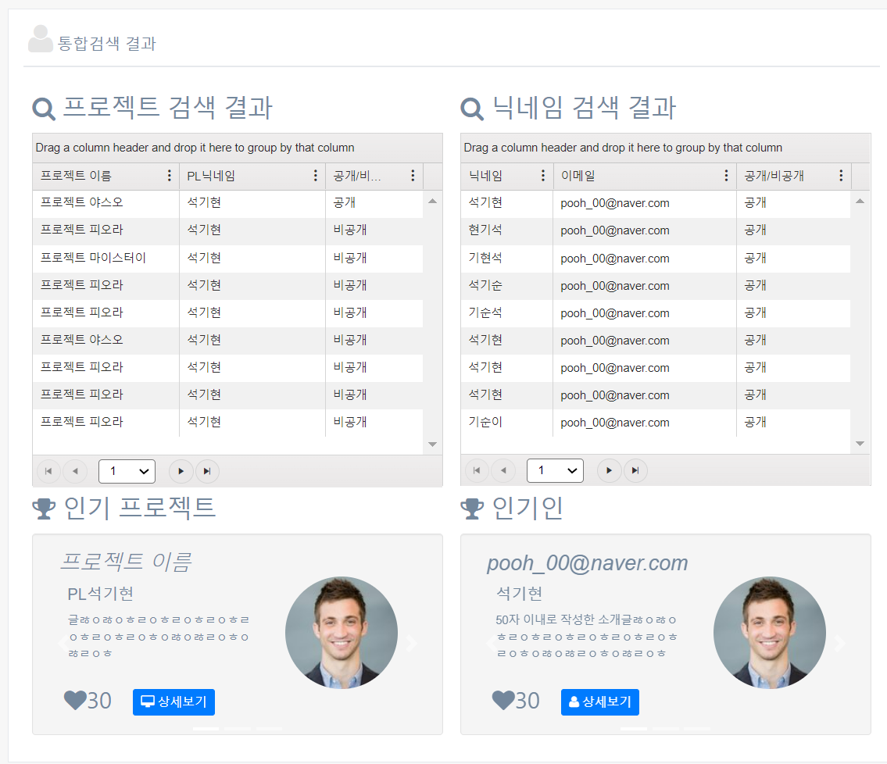
Page Title | 통합검색 | Screen ID | SS-RC-01-00-01 | Date | 211012
Author | 석기현 | Screen Path | 통합 검색
Description | 통합 검색페이지 설명
Detail Description
1 | 프로젝트 이름, 닉네임 클릭 시 해당 상세로 이동
2 | 프로젝트와 동일
3 | 카드형식으로 3개 출력, 카드안의 화살표를 클릭 해 인기순으로 전환, 상세보기를 클릭 해 해당 상세로 이동
4 | 인기 프로젝트와 동일
화면 설명
통합 검색 시 나오는 결과 창
3
1
3
3
3
3

Slide 13
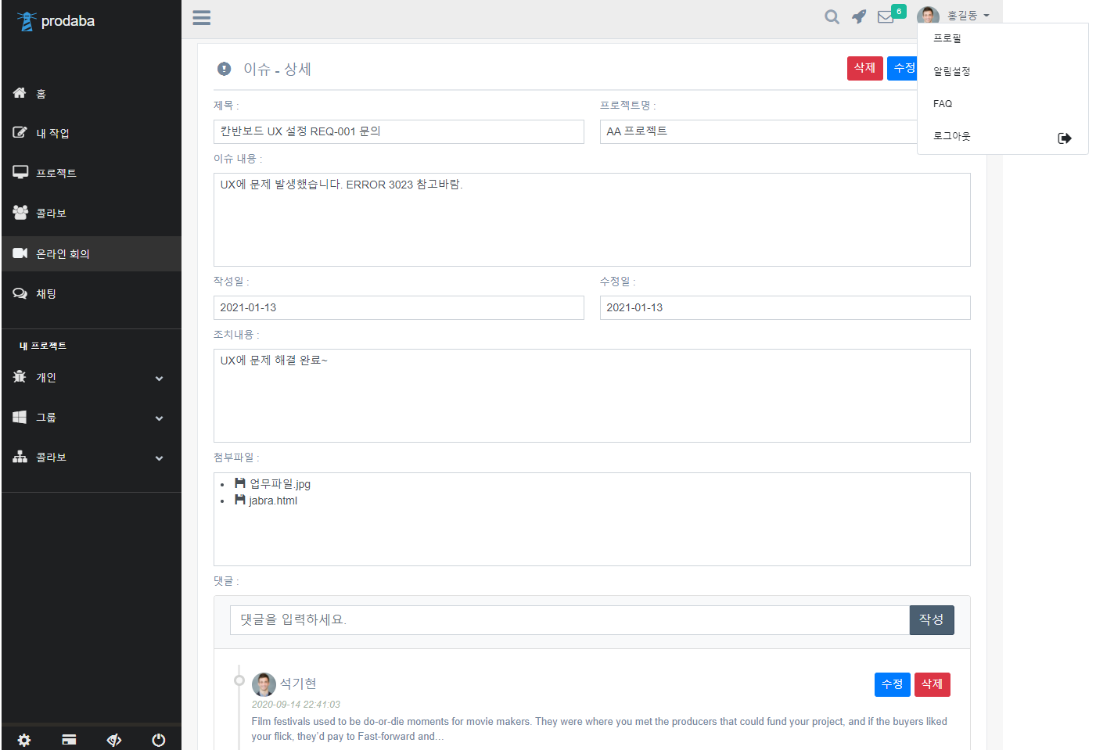
Page Title | 메인 페이지 | Screen ID | SS-RC-01-00-01 | Date | 211012
Author | 석기현 | Screen Path | 메인 페이지 퀵슬롯
Description | 메인 페이지 퀵슬롯(프로필,알림설정)
Detail Description
1 | 메인페이지 퀵 슬롯에서 프로필을 누르면 프로필 상세 페이지로 이동
2 | 프로필 상세 페이지로 이동
3 | 메인페이지 퀵 슬롯에서 알림설정 클릭하면 알림 설정이 출력
4 | 모든 알림과 프로젝트 알림을 제어 할 수 있다.
화면 설명
메인 화면 퀵슬롯 프로필과 알림설정 기능
1
2
3
4
3
1
3
2

Slide 14
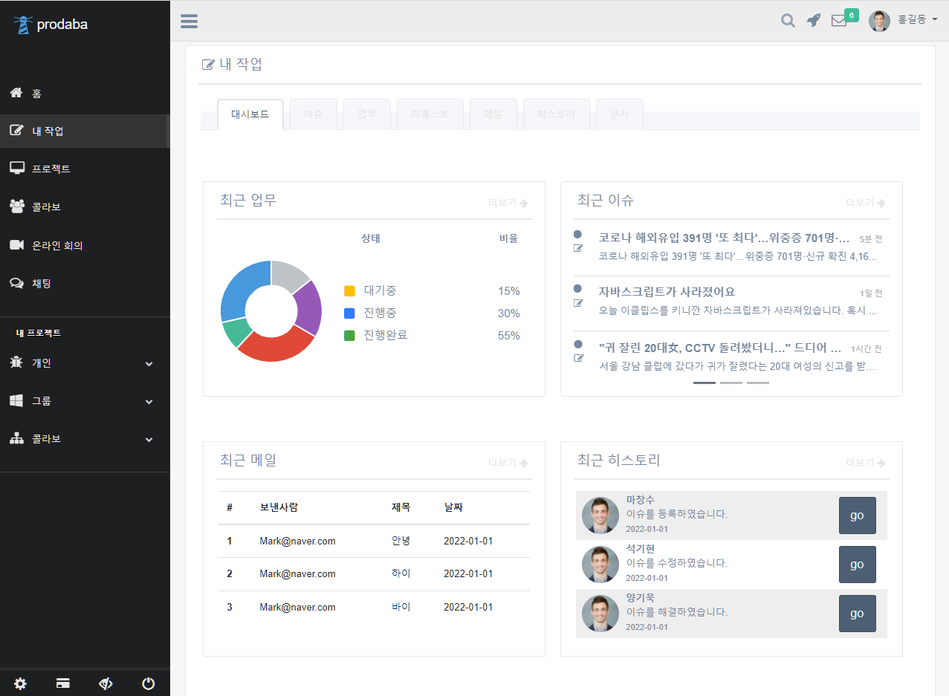
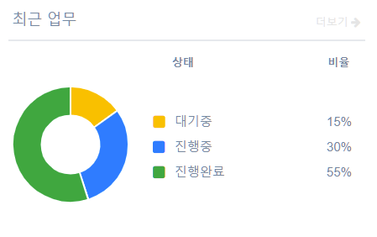
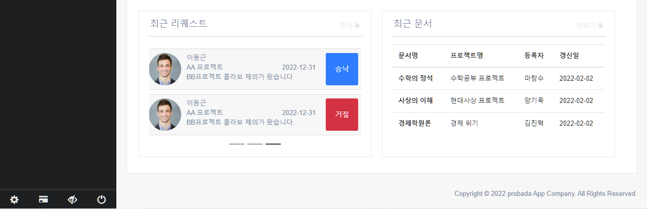
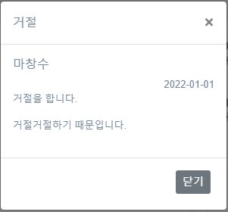
Page Title | 내 작업 화면 | Screen ID |  | Date | 20220116
Author | 이동근 | Screen Path | 내 작업 대시보드 페이지
Description | 내 작업의 대시보드 페이지 설명
Detail Description
1 | 메뉴 사이드바 내 작업 클릭 시, 내 작업 대시보드로 이동한다.
2 | 내 작업 탭 내 작업의 각 컨텐츠로 이동하는 탭
3 | 대시보드 내 작업과 관련된 상세 내용을 요약해서 카드 형식으로 표시한다.
4 | 더보기 버튼 더보기 버튼 클릭 시, 해당 페이지로 이동한다.
5 | 히스토리 이동 버튼 버튼 클릭 시, 해당 히스토리가 기록된 페이지로 이동한다.
6 | 리퀘스트 처리결과 확인 버튼 버튼 클릭 시, 해당 리퀘스트 처리결과를 출력한다.
화면 설명
내 작업 메뉴 클릭 시, 출력되는 대시보드 페이지 최근 작업 현황 조회 및 해당 페이지로 이동한다.
1
2
3
4
5
6

Slide 15
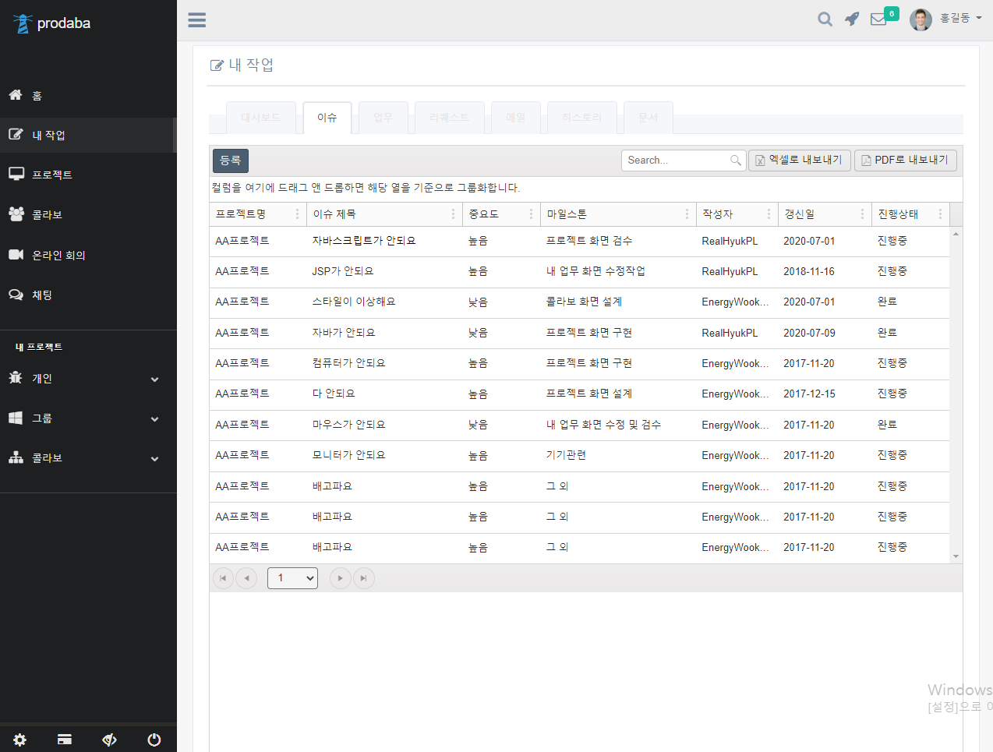
Page Title | 내 작업 화면 | Screen ID |  | Date | 20220116
Author | 이동근 | Screen Path | 내 작업 이슈 리스트 페이지
Description | 내 작업의 이슈 리스트 페이지 설명
Detail Description
1 | 내 작업 이슈 탭 이슈 탭 클릭 시, 내 이슈 리스트 페이지로 이동한다.
2 | 내 이슈 리스트 내 프로젝트에 관련된 이슈 리스트를 출력한다.
3 | 분류탭 이슈 리스트를 프로젝트별, 상태별(진행전, 진행중, 진행완료), 개수별로 분류한다.
4 | 검색창 이슈명으로 검색하여 검색결과를 리스트로 출력한다.
5 | 등록탭 이슈를 등록하기 위한 등록창으로 이동한다.
6 | 프로젝트 클릭 시, 해당 프로젝트로 이동한다.
7 | 이슈 상세 제목 클릭 시, 해당 이슈 상세페이지로 이동한다.
ㅋ화면 설명
이슈탭 클릭 시, 출력되는 이슈 페이지 이슈 리스트 조회, 해당 프로젝트 이동, 이슈 상세페이지로 이동, 이슈를 등록, 분류, 검색한다.
3
4
1
5
2
6
7

Slide 16
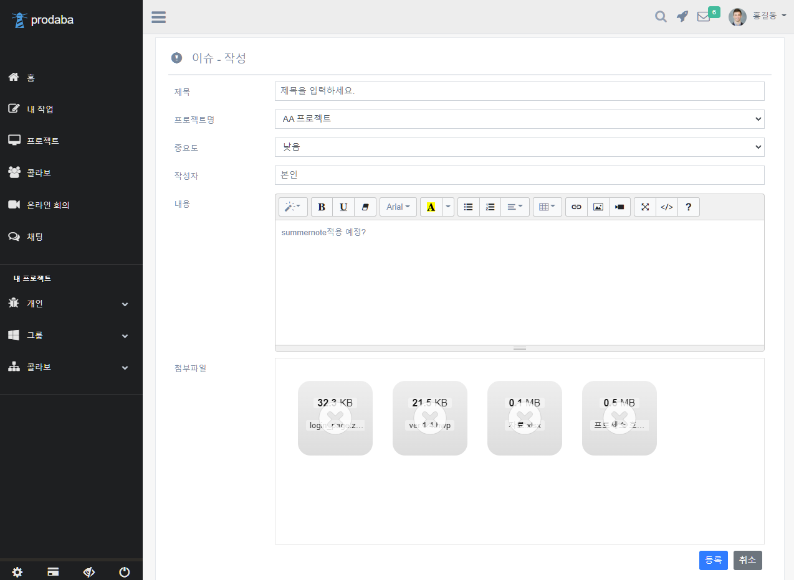
Page Title | 내 작업 화면 | Screen ID |  | Date | 20220116
Author | 이동근 | Screen Path | 내 작업 이슈 등록 페이지
Description | 내 작업의 이슈 등록 페이지 설명
Detail Description
1 | 이슈 제목, 해당 프로젝트, 중요도, 작성자, 내용, 첨부파일을 입력한다.
2 | 등록 버튼을 누르면, 이슈 등록이 완료되고, 이슈 상세페이지로 이동한다.
3 | 취소 버튼을 누르면, 이슈 등록이 취소되고, 이슈 리스트로 돌아간다.
화면 설명
이슈 리스트의 등록 버튼 클릭 시, 출력되는 이슈 등록 페이지 이슈를 등록한다.
1
2
3

Slide 17
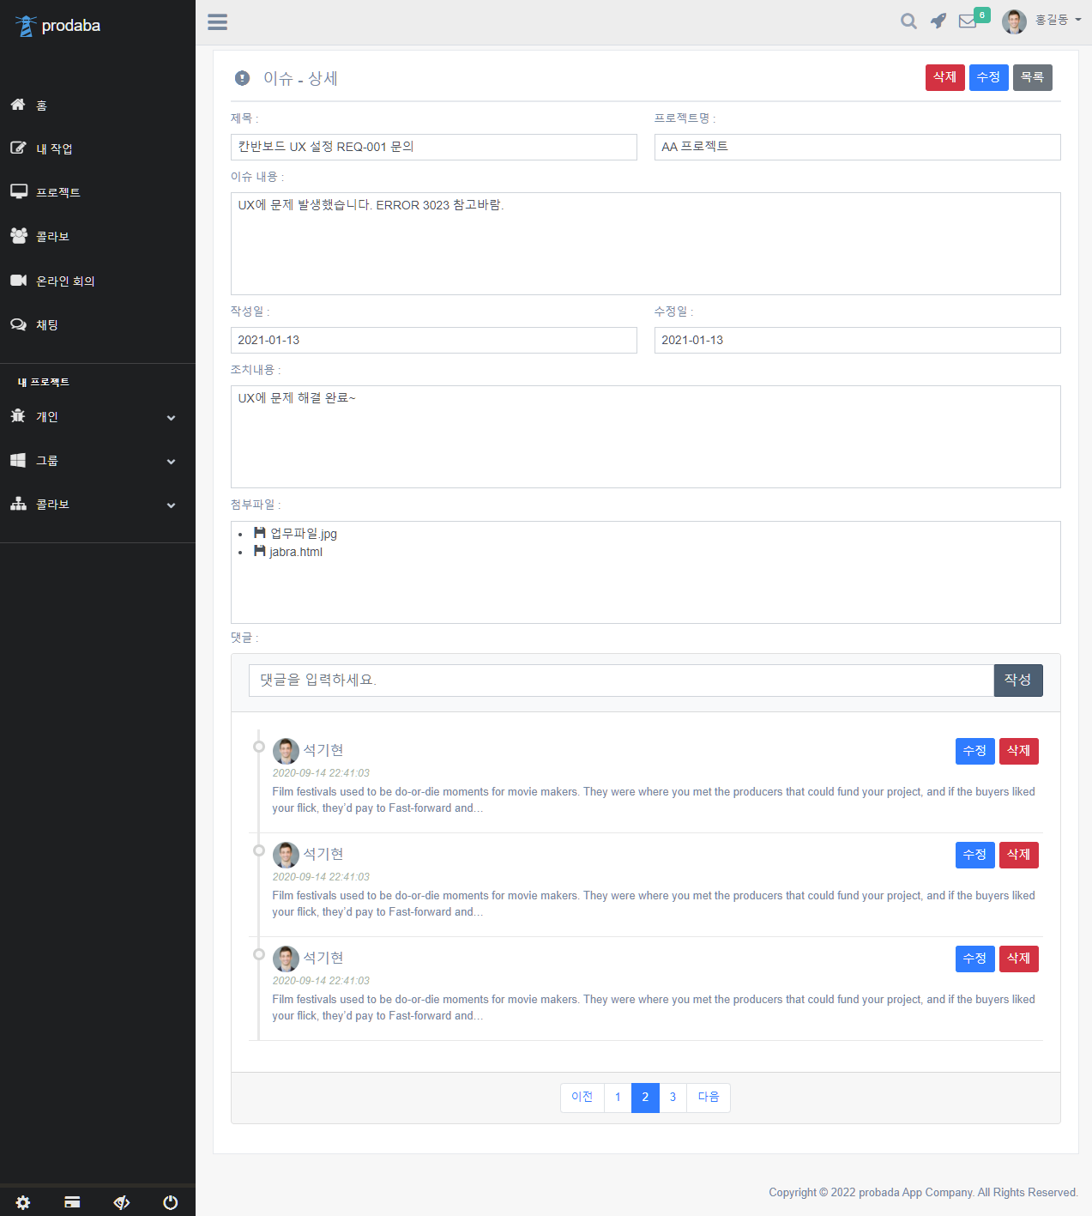
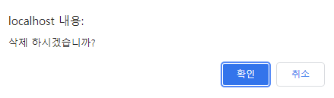
Page Title | 내 작업 화면 | Screen ID |  | Date | 20220116
Author | 이동근 | Screen Path | 내 작업 이슈 상세 페이지
Description | 내 작업의 이슈 상세 페이지 설명
Detail Description
1 | 이슈에 대한 상세 내용 및 댓글을 조회할 수 있다.
2 | 파일을 클릭하면 해당 파일을 다운받을 수 있다.
3 | 댓글을 입력하고, 작성 버튼을 클릭하면, 댓글이 등록되고, 댓글 창이 갱신된다.
4 | 수정버튼을 누르면 댓글 수정이 가능하고, 삭제버튼을 누르면 댓글을 삭제할 수 있다.
5 | 목록 버튼을 누르면, 이슈 리스트 페이지로 이동하고, 삭제 버튼을 누르면 삭제 확인창이 출력되고, 수정 버튼을 누르면 이슈 수정창으로 이동한다.
화면 설명
이슈 리스트의 이슈 클릭 시, 출력되는 이슈 상세 페이지 이슈를 조회, 수정, 삭제할 수 있고, 이슈 댓글을 등록 수정, 삭제할 수 있고, 첨부파일을 다운로드할 수 있다.
1
5
2
3
4

Slide 18
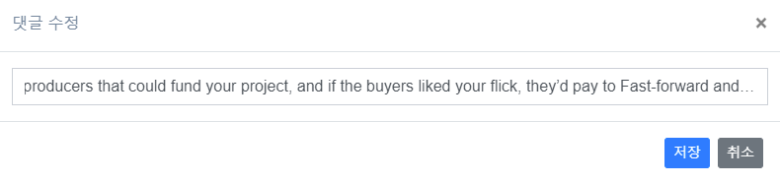
Page Title | 내 작업 화면 | Screen ID |  | Date | 20220116
Author | 이동근 | Screen Path | 내 작업 이슈 상세 페이지
Description | 내 작업의 이슈 상세 페이지 설명
Detail Description
1 | 이슈에 대한 댓글을 수정 및 삭제할 수 있다.
2 | 댓글을 수정하고 저장 버튼을 클릭하면, 댓글이 수정되고 댓글 페이지가 갱신된다.
3 | 확인 버튼을 클릭하면, 삭제가 완료되고 댓글 페이지가 갱신된다.
화면 설명
이슈 리스트의 이슈 댓글의 수정 및 삭제 버튼 클릭 시, 나타나는 흐름 이슈 댓글을 수정 및 삭제할 수 있다.
2
3
1

Slide 19
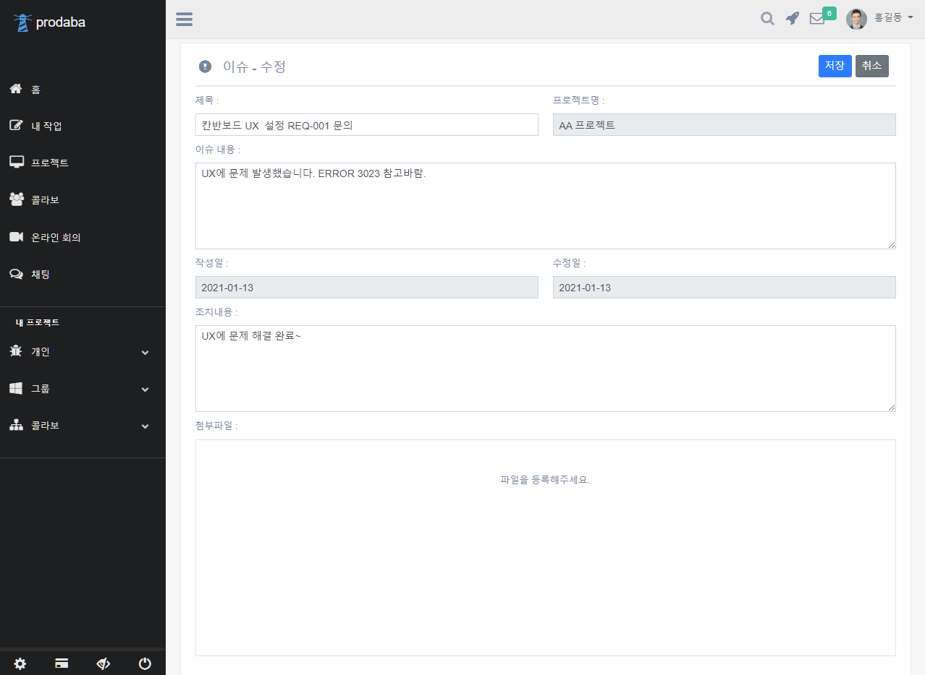
Page Title | 내 작업 화면 | Screen ID |  | Date | 20220116
Author | 이동근 | Screen Path | 내 작업 이슈 수정 페이지
Description | 내 작업의 이슈 수정 페이지 설명
Detail Description
1 | 이슈에 대한 제목, 내용, 첨부파일을 수정할 수 있다.
2 | 확인버튼을 클릭하면 이슈가 수정되고, 상세페이지로 이동하고, 취소버튼을 누르면 수정이 취소되고 상세페이지로 이동한다.
화면 설명
이슈 상세 페이지의 수정 버튼을 클릭하면, 수정페이지가 출력되고, 이슈를 수정할 수 있다.
1
2

Slide 20
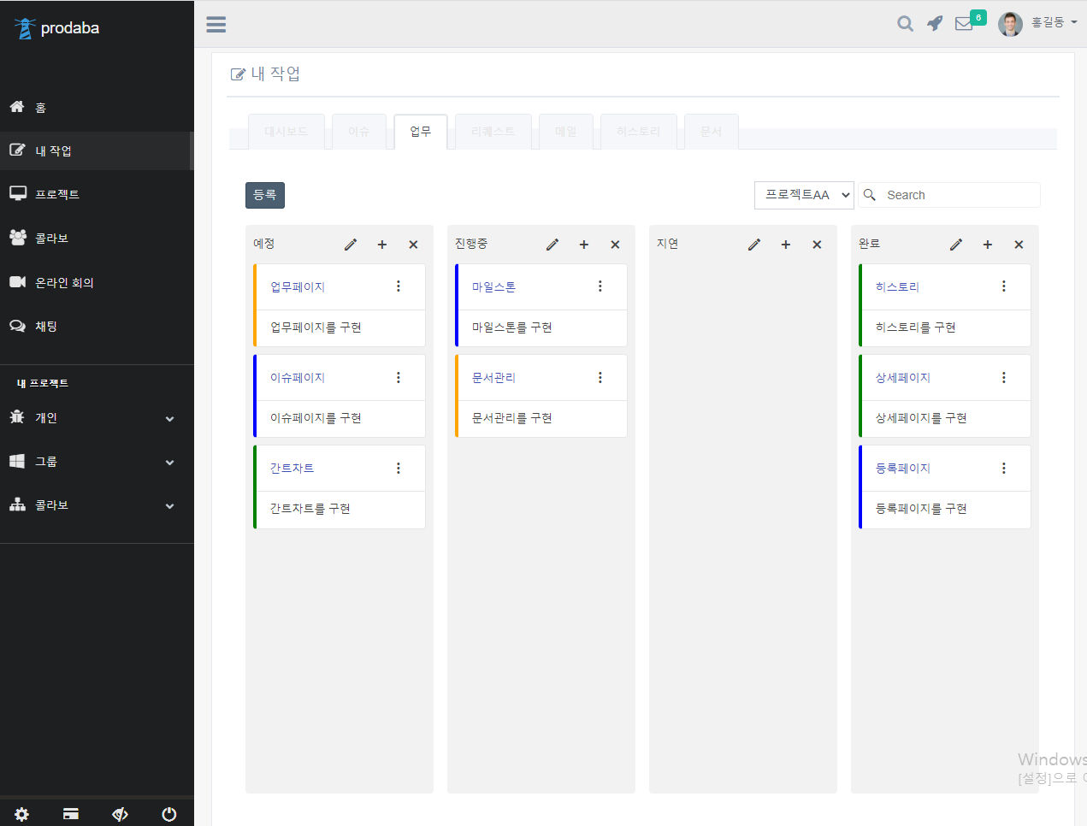
Page Title | 프로젝트 화면 | Screen ID | SS-RC-01-00-01 | Date | 220116
Author | 이동근 | Screen Path | 내 작업 업무 페이지
Description | 내 작업 업무 페이지 설명
Detail Description
1 | 업무 툴 업무 추가, 검색 등이 가능하다.
2 | 업무 칸반보드 업무를 진행상태에 대비해 칸반보드로 출력한다. 업무의 제목, 요약된 내용을 확인할 수 있다. 드래그 드롭으로 이동이 가능하며, 데이터베이스에 상시 반영된다.
3 | 업무 카드 업무 제목을 클릭할 시 업무 상세화면으로 이동하며, 제목 옆에 있는 버튼을 클릭할 시, 수정, 삭제가 가능하다.
화면 설명
업무 클릭 시, 출력되는 업무 칸반 페이지 업무의 대한 정보와 진행상황을 확인할 수 있다.
1
2
3

Slide 21
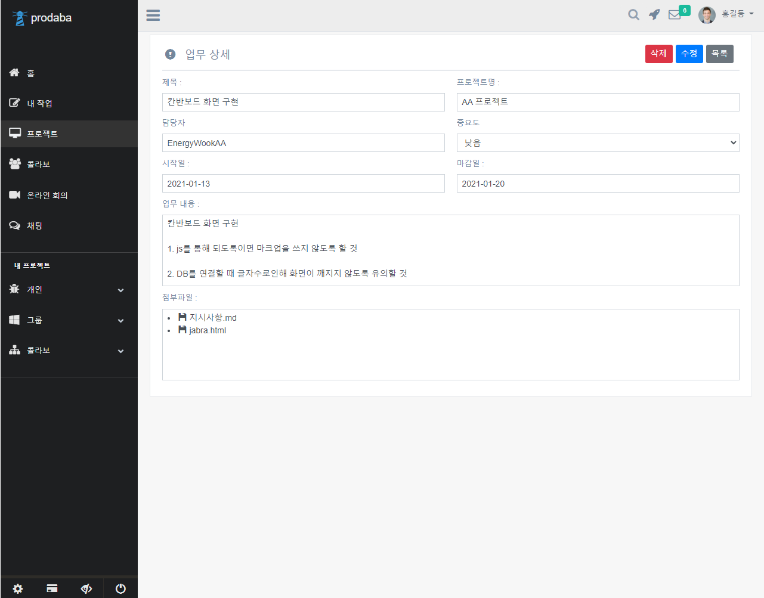
Page Title | 프로젝트 화면 | Screen ID | SS-RC-01-00-01 | Date | 220116
Author | 이동근 | Screen Path | 내 작업 업무 상세 페이지
Description | 내 작업 업무 상세 페이지 설명
Detail Description
1 | 업무 상세 페이지 업무에 대한 상세 내용 및 자료를 확인할 수 있다.
2 | 첨부파일 파일을 클릭하면 해당 파일을 다운받을 수 있다.
3 | 업무 상세 버튼 삭제버튼을 클릭시 confirm모달 출력 수정버튼을 클릭시 업무 수정화면으로 이동 목록화면을 클릭시 칸반보드/간트차트로 돌아간다.
화면 설명
내 작업 업무의 제목을 클릭 시, 출력되는 업무상세 업무의 내용을 조회할 수 있다.
3
1
2

Slide 22
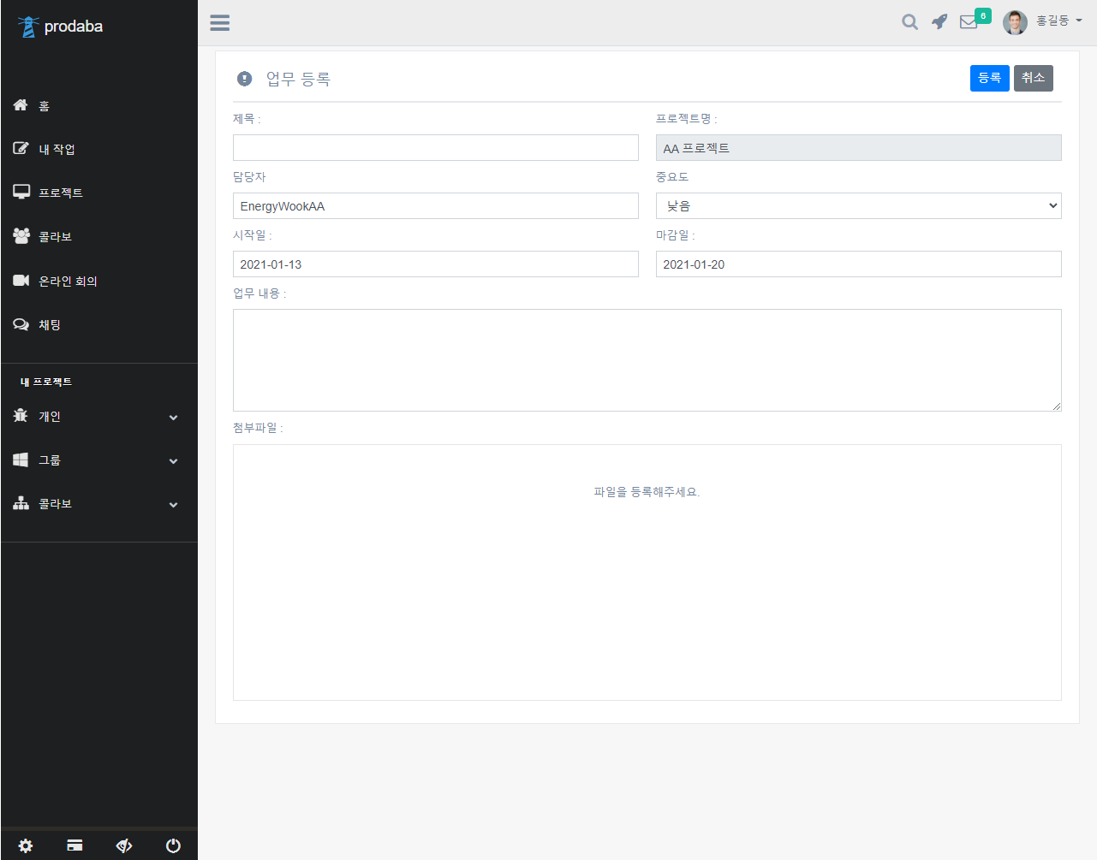
Page Title | 프로젝트 화면 | Screen ID | SS-RC-01-00-01 | Date | 220116
Author | 이동근 | Screen Path | 내 작업 업무 등록 페이지
Description | 내 작업 업무 등록 페이지 설명
Detail Description
1 | 업무 등록폼 업무 등록을 위한 폼을 출력한다. 제목, 프로젝트명(자동기입), 중요도, 담당자, 시작일, 마감일, 내용, 첨부파일을 입력 가능하다.
2 | 등록 버튼을 누르면, 업무 등록이 완료되고, 업무 상세페이지로 이동한다.
3 | 취소 버튼을 누르면, 업무 등록이 취소되고, 업무 리스트로 돌아간다.
화면 설명
내 작업 업무등록 클릭 시, 출력되는 업무 등록폼 새로운 업무를 등록할 수 있다.
2
3
1

Slide 23
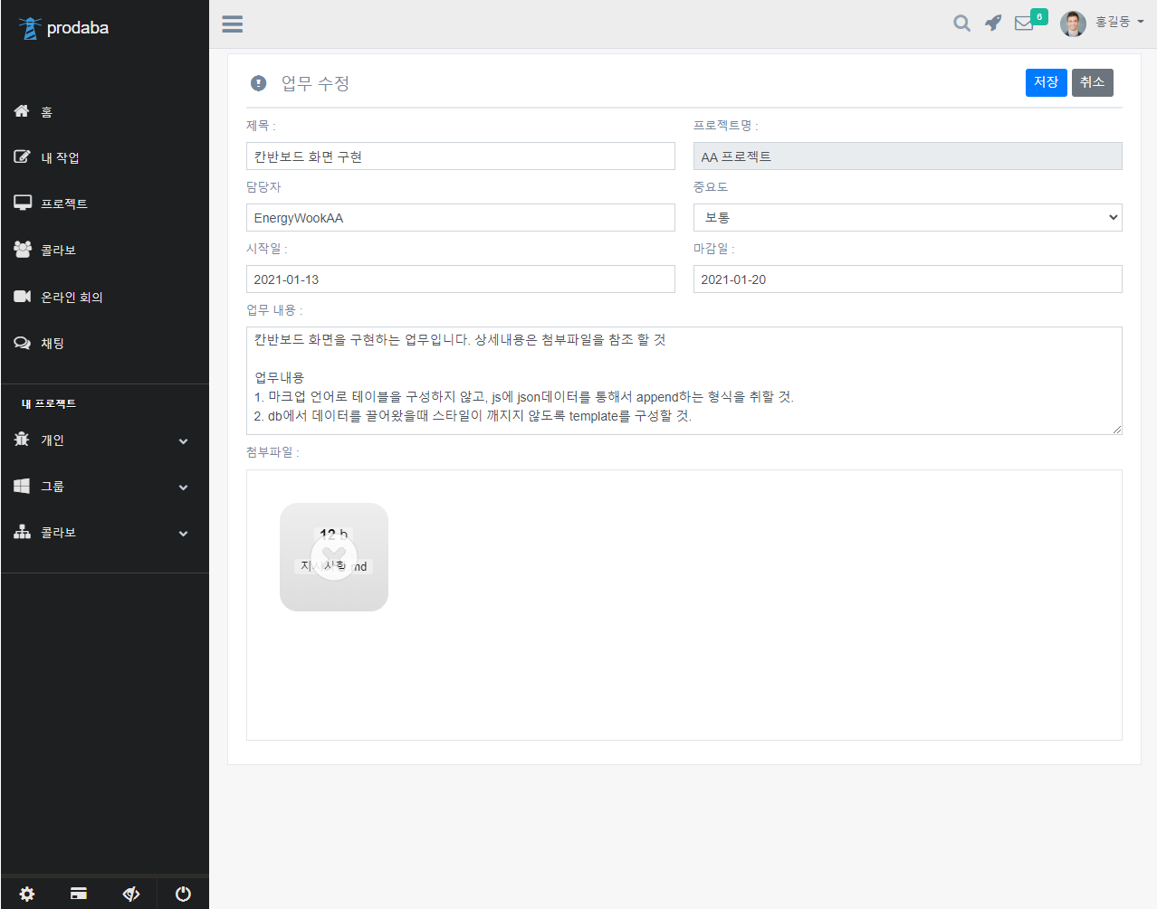
Page Title | 프로젝트 화면 | Screen ID | SS-RC-01-00-01 | Date | 220116
Author | 이동근 | Screen Path | 내 작업 업무 수정 페이지
Description | 내 작업 업무 수정 페이지 설명
Detail Description
1 | 업무 수정폼 업무 수정을 위한 폼을 기존에 입력된 내용과 함께 출력한다. 제목, 프로젝트명(자동기입), 중요도, 담당자, 시작일, 마감일, 내용, 첨부파일을 수정 가능하다.
2 | 저장 버튼을 누르면, 업무 수정이 완료되고, 업무 상세페이지로 이동한다.
3 | 취소 버튼을 누르면, 업무 수정이 취소되고, 업무 리스트로 돌아간다.
화면 설명
각 카드의 업무수정 클릭 시, 출력되는 업무 수정폼 업무 내용을 수정 할 수 있다.
2
3
1

Slide 24
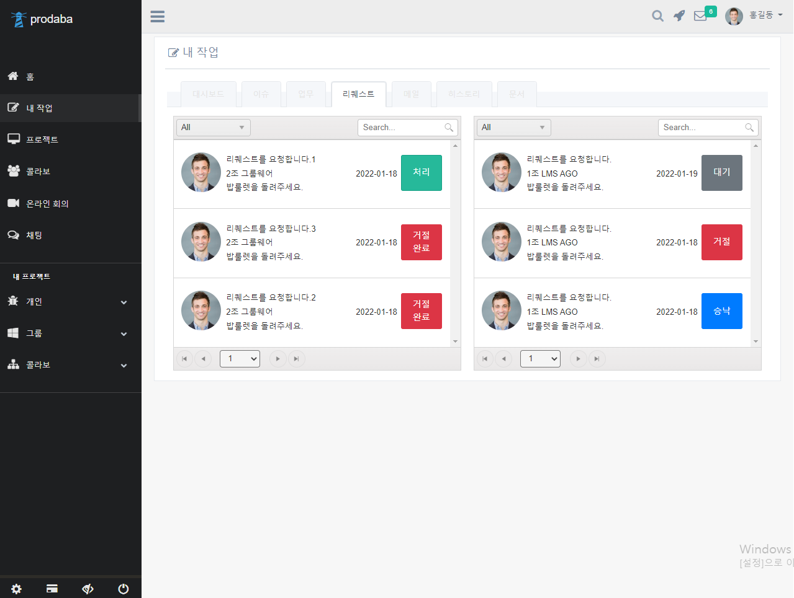
Page Title | 내 작업 화면 | Screen ID |  | Date | 20220116
Author | 이동근 | Screen Path | 내 작업 리퀘스트 리스트 페이지
Description | 내 작업의 리퀘스트 리스트 페이지 설명
Detail Description
1 | 요청 받은 리퀘스트 리스트, 요청한 리퀘스트 리스트에 대한 정보를 조회할 수 있다.
2 | 리퀘스트를 상태(대기, 승낙, 거절) 별로 조회할 수 있다.
3 | 리퀘스트를 검색할 수 있다.
4 | 리퀘스트 거절 이유를 조회할 수 있다.
화면 설명
요청하거나 요청받은 리퀘스트에 대한 리스트를 조회할 수 있고, 프로젝트 별, 상태 별로 조회가 가능하며, 검색이 가능하다. 거절당한 리퀘스트의 경우, 그 이유를 조회할 수 있다.
2
3
1
4

Slide 25
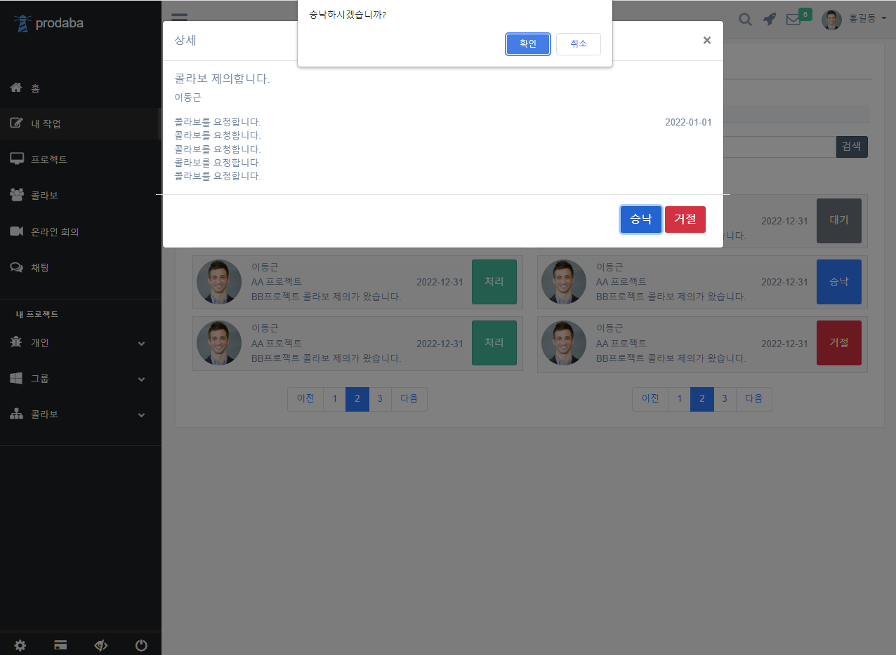
Page Title | 내 작업 화면 | Screen ID |  | Date | 20220116
Author | 이동근 | Screen Path | 내 작업 리퀘스트 처리 - 승낙
Description | 내 작업의 리퀘스트 승낙 설명
Detail Description
1 | 요청 받은 리퀘스트에 대한 처리 버튼을 누르면, 상세 리퀘스트 내용이 출력된다.
2 | 리퀘스트 승낙버튼을 누르면, 리스트의 처리버튼이 승낙완료로 바뀌게 된다.
화면 설명
요청 받은 리퀘스트 리스트의 처리 버튼을 눌러 승낙 해당 리퀘스트에 대해 승낙 또는 거절을 할 수 있다.
2
1

Slide 26
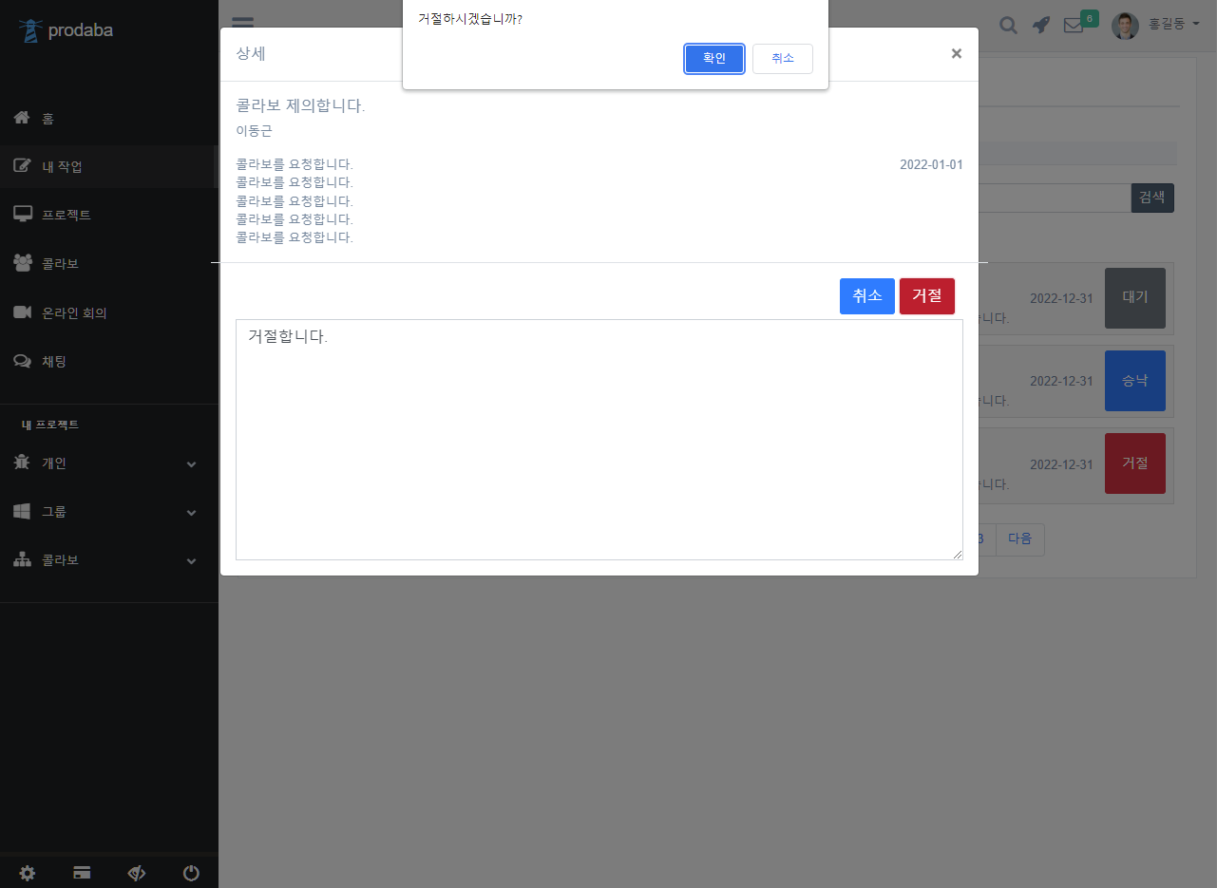
Page Title | 내 작업 화면 | Screen ID |  | Date | 20220116
Author | 이동근 | Screen Path | 내 작업 리퀘스트 처리 - 거절
Description | 내 작업의 리퀘스트 거절 설명
Detail Description
1 | 요청 받은 리퀘스트에 대해 거절버튼을 누르면 거절이유 작성란이 출력된다.
2 | 거절이유를 작성하고 다시 거절버튼을 누르면, 거절이 완료된다.
화면 설명
요청 받은 리퀘스트 리스트의 처리 버튼을 눌러 승낙 해당 리퀘스트에 대해 승낙 또는 거절을 할 수 있다.
1
2

Slide 27
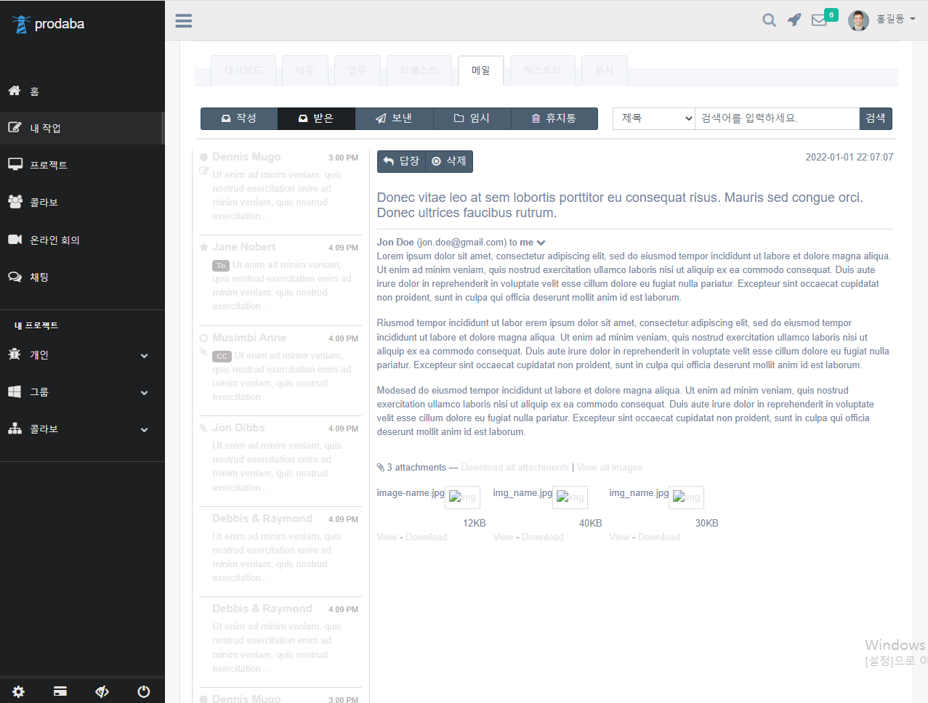
Page Title | 내 작업 화면 | Screen ID |  | Date | 20220116
Author | 이동근 | Screen Path | 내 작업 메일 – 받은 메일함
Description | 내 작업의 메일 설명
Detail Description
1 | 메일 탭을 누르면, 받은 메일함으로 이동한다.
2 | 제목, 내용, 제목 + 내용으로 검색이 가능하다.
3 | 메일내부 탭을 통해 메일 작성, 받은 메일함, 보낸 메일함, 임시저장함, 휴지통으로 이동할 수 있다.
4 | 메일 제목을 눌러, 메일 상세 내용을 조회할 수 있다.
5 | 메일을 삭제할 수 있다. 삭제한 메일은 휴지통으로 이동한다.
6 | 해당 메일을 보낸 사람에게 답장을 할 수 있다.
화면 설명
메일 탭을 눌러 메일함을 조회 및 삭제할 수 있다.
1
2
3
5
6
4

Slide 28
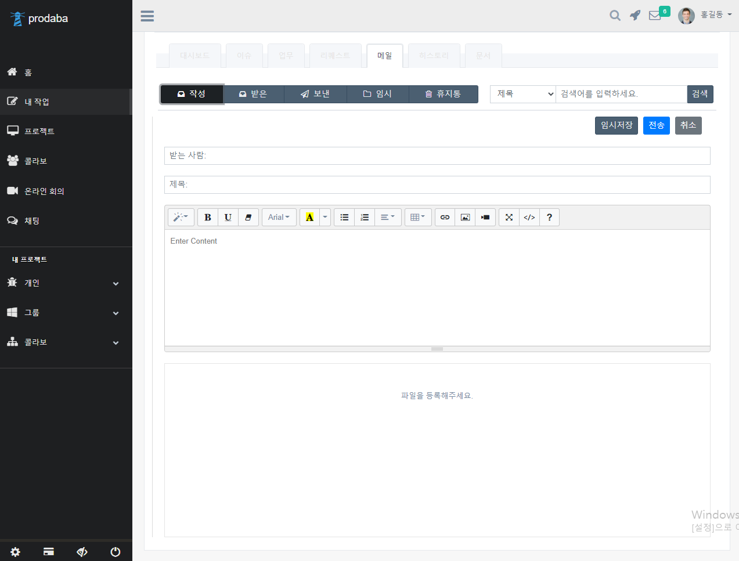
Page Title | 내 작업 화면 | Screen ID |  | Date | 20220116
Author | 이동근 | Screen Path | 내 작업 메일 – 메일 작성
Description | 내 작업의 메일 설명
Detail Description
1 | 메일의 받는 사람, 제목, 내용, 첨부파일을 작성할 수 있다.
2 | 작성한 메일을 임시저장, 전송, 취소할 수 있다.
화면 설명
메일 작성을 눌러 메일을 작성할 수 있다.
1
2

Slide 29
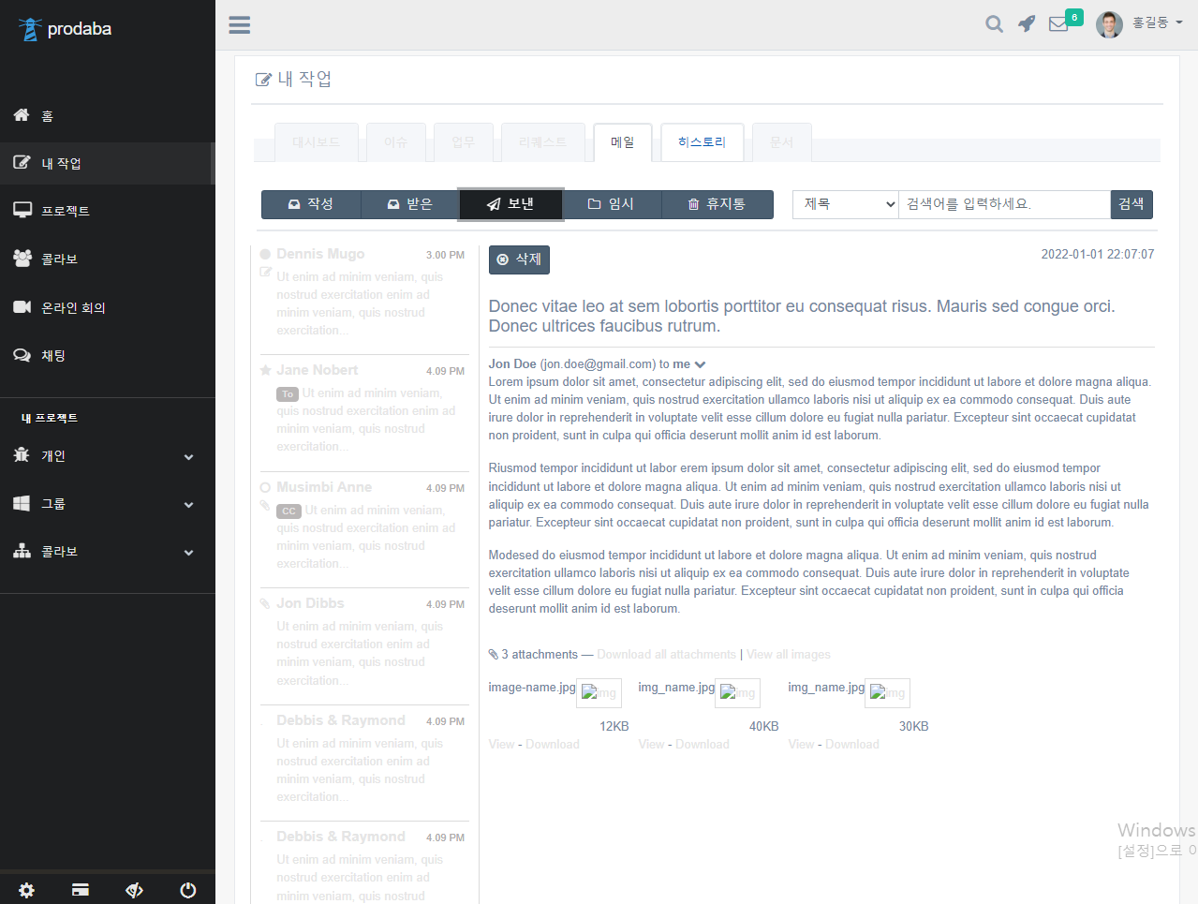
Page Title | 내 작업 화면 | Screen ID |  | Date | 20220116
Author | 이동근 | Screen Path | 내 작업 메일 – 보낸 메일함
Description | 내 작업의 메일 설명
Detail Description
1 | 보낸 메일함 탭을 눌러 보낸 메일함으로 이동한다.
2 | 제목, 내용, 제목 + 내용으로 검색이 가능하다.
3 | 메일 제목을 눌러, 메일 상세 내용을 조회할 수 있다.
4 | 메일을 선택해 삭제할 수 있다. 삭제한 메일은 휴지통으로 이동한다.
화면 설명
메일 탭을 눌러 메일함을 조회 및 삭제할 수 있다.
2
1
3
4

Slide 30
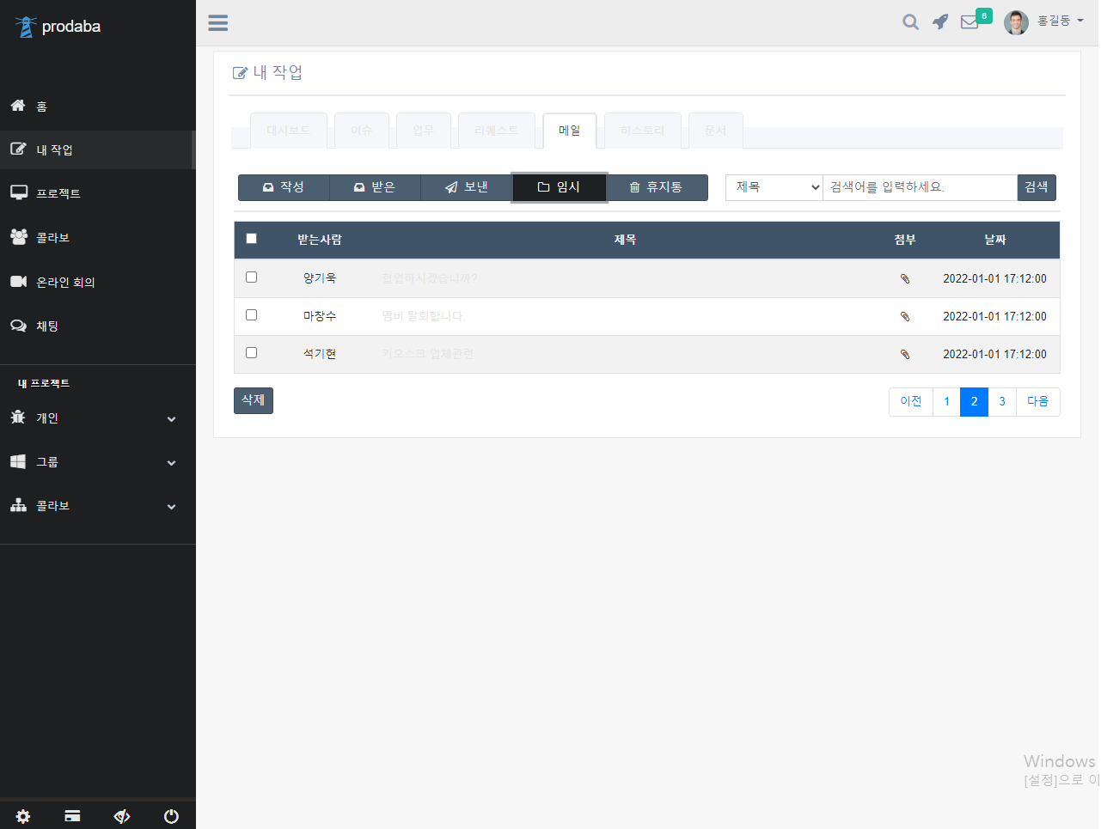
Page Title | 내 작업 화면 | Screen ID |  | Date | 20220116
Author | 이동근 | Screen Path | 내 작업 메일 – 임시 메일함
Description | 내 작업의 메일 설명
Detail Description
1 | 임시 메일함 탭을 눌러 임시 메일함으로 이동한다.
2 | 제목, 내용, 제목 + 내용으로 검색이 가능하다.
3 | 메일 제목을 눌러, 메일을 계속 작성할 수 있다.
4 | 메일을 선택해 삭제할 수 있다. 삭제한 메일은 휴지통으로 이동한다.
화면 설명
메일 탭을 눌러 메일함을 조회 및 삭제할 수 있다.
1
2
4
3

Slide 31
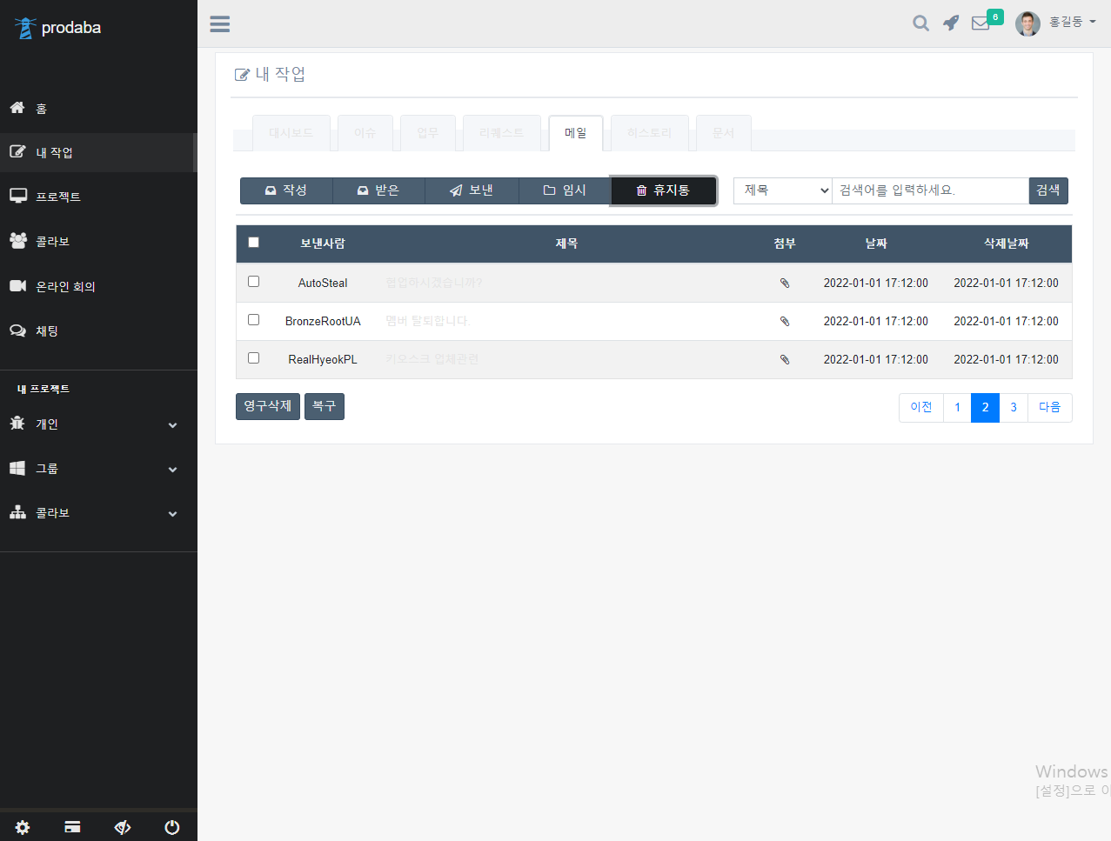
Page Title | 내 작업 화면 | Screen ID |  | Date | 20220116
Author | 이동근 | Screen Path | 내 작업 메일 – 휴지통
Description | 내 작업의 메일 설명
Detail Description
1 | 휴지통 탭을 눌러 휴지통으로 이동한다.
2 | 제목, 내용, 제목 + 내용으로 검색이 가능하다.
3 | 메일 제목을 눌러, 메일을 조회할 수 있다.
4 | 메일을 선택해 영구 삭제 또는 복구할 수 있다.
화면 설명
메일 탭을 눌러 휴지통을 조회, 복구, 영구 삭제할 수 있다.
1
2
4
3

Slide 32
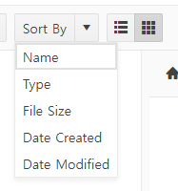

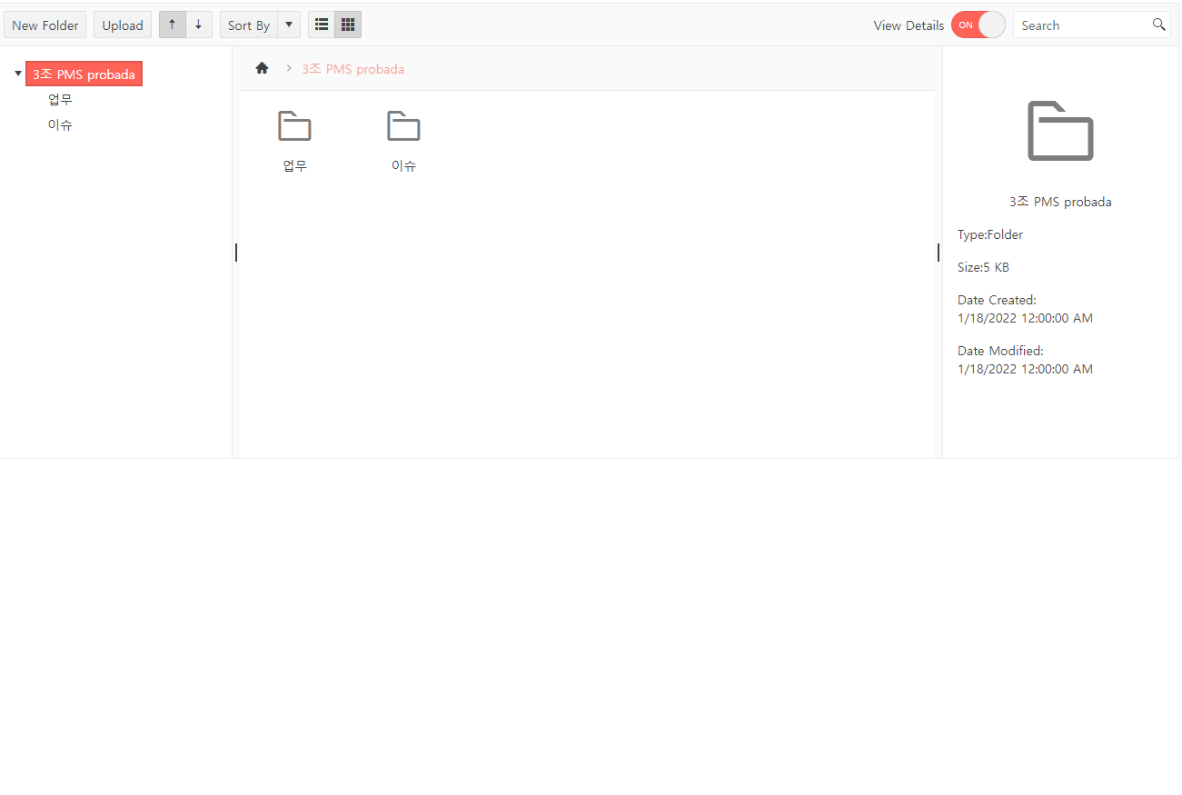
Page Title | 문서관리 | Screen ID | SS-RC-01-00-01 | Date | 211012
Author | 석기현 | Screen Path | 문서관리
Description | 내 작업 문서관리 페이지 화면 설명
Detail Description
1 | 프로젝트 이름 출력 후 하위 폴더들 출력
2 | 하위 폴더 안에 있는 문서들이 출력
3 | 문서 클릭 시 오른쪽 오버레이로 상세 보기 출력
4 | New folder를 클릭 시 현재 경로에 새로운 폴더 생성
5 | upload버튼을 이용해 내 pc에 존재하는 파일들을 업로드 할 수 있다
6 | 파일크기, 타입, 생성날짜를 기준으로 정렬 할 수 있다.
7 | 파일 출력 형식을 지정(폴더식, 리스트식)
8 | 스위치 on/off로 상세보기 제어
9 | 문서 검색 가능
10 | 상세 보기 출력
화면 설명
통합 검색 시 나오는 결과 창
6
5
8
4
9
1
2
10
7
3

Slide 33
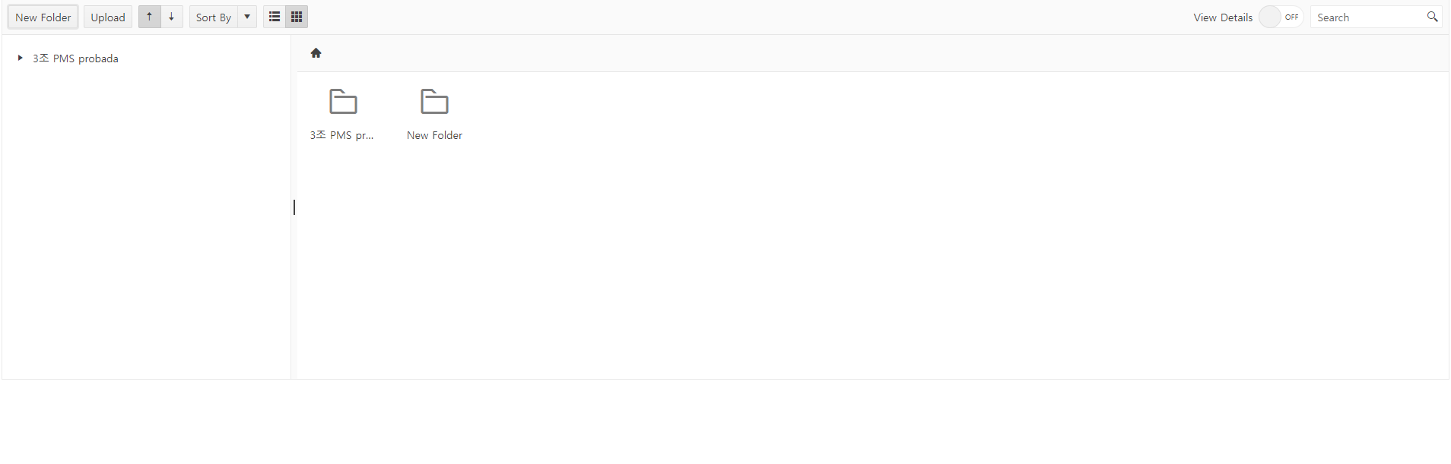
Page Title | 문서관리 | Screen ID | SS-RC-01-00-01 | Date | 211012
Author | 석기현 | Screen Path | 문서관리
Description | 내 작업 문서관리 페이지 새로운 폴더 생성 화면
Detail Description
1 | 새로운 폴더 생성 하면 new folder 폴더가 생성되다.
화면 설명
새로운 폴더 생성
1
3

Slide 34
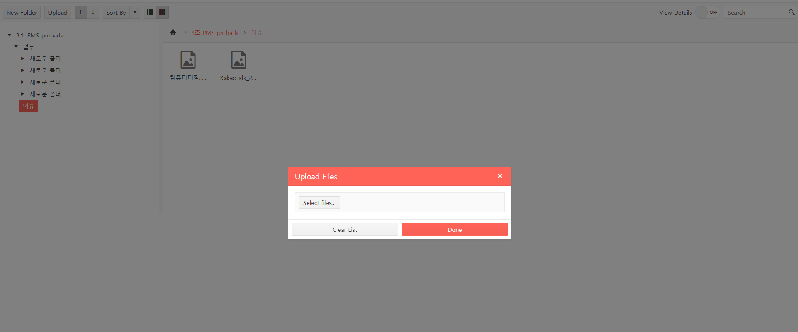
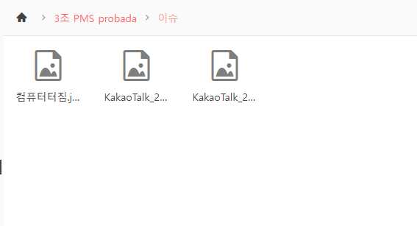
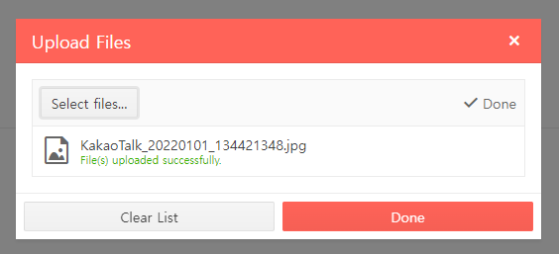
Page Title | 문서관리 | Screen ID | SS-RC-01-00-01 | Date | 211012
Author | 석기현 | Screen Path | 문서관리
Description | 내 작업 문서관리 페이지 문서 업로드
Detail Description
1 | upload클릭 시 문서 선택 창 출력된다
2 | 문서 선택 후 Done을 눌러 업로드
3 | 현재 폴더에 문서가 업로드 된다.
화면 설명
문서 업로드 하는 방식
1
3
2
3

Slide 35
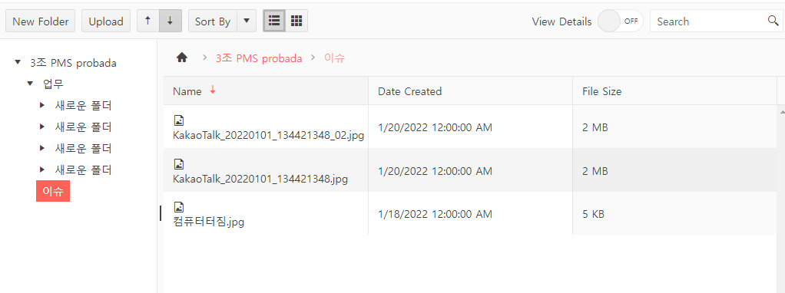
Page Title | 문서관리 | Screen ID | SS-RC-01-00-01 | Date | 211012
Author | 석기현 | Screen Path | 문서관리
Description | 내 작업 문서관리 페이지 출력 방식
Detail Description
1 | 문서 출력 형식을 리스트로도 바꿀 수 있다.
화면 설명
문서 형식 변경
1
3

Slide 36
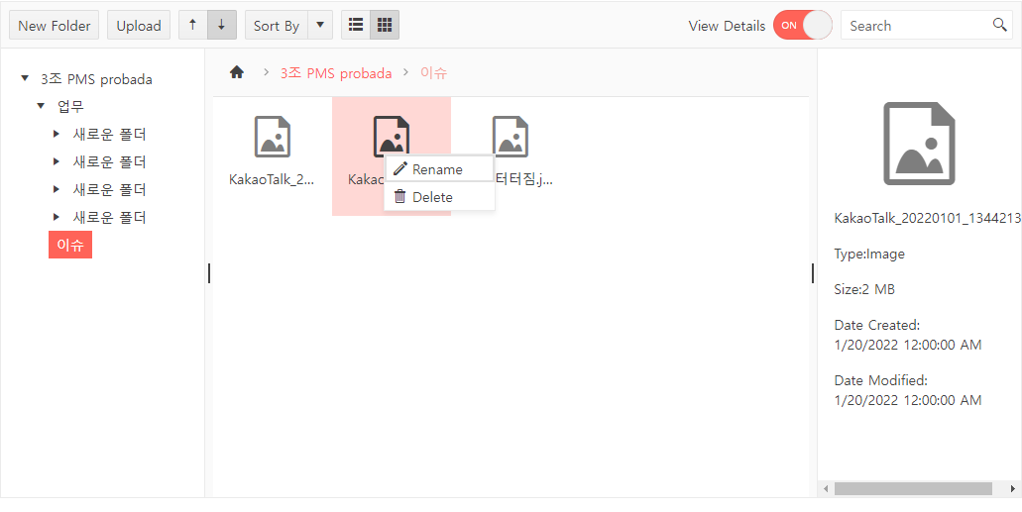
Page Title | 문서관리 | Screen ID | SS-RC-01-00-01 | Date | 211012
Author | 석기현 | Screen Path | 문서관리
Description | 내 작업 문서관리 페이지 문서 수정, 삭제
Detail Description
1 | 마우스 우클릭을 이용해 이름을 변경하거나 삭제할 수 있다.
화면 설명
문서 이름 변경, 문서 삭제
1
3

Slide 37
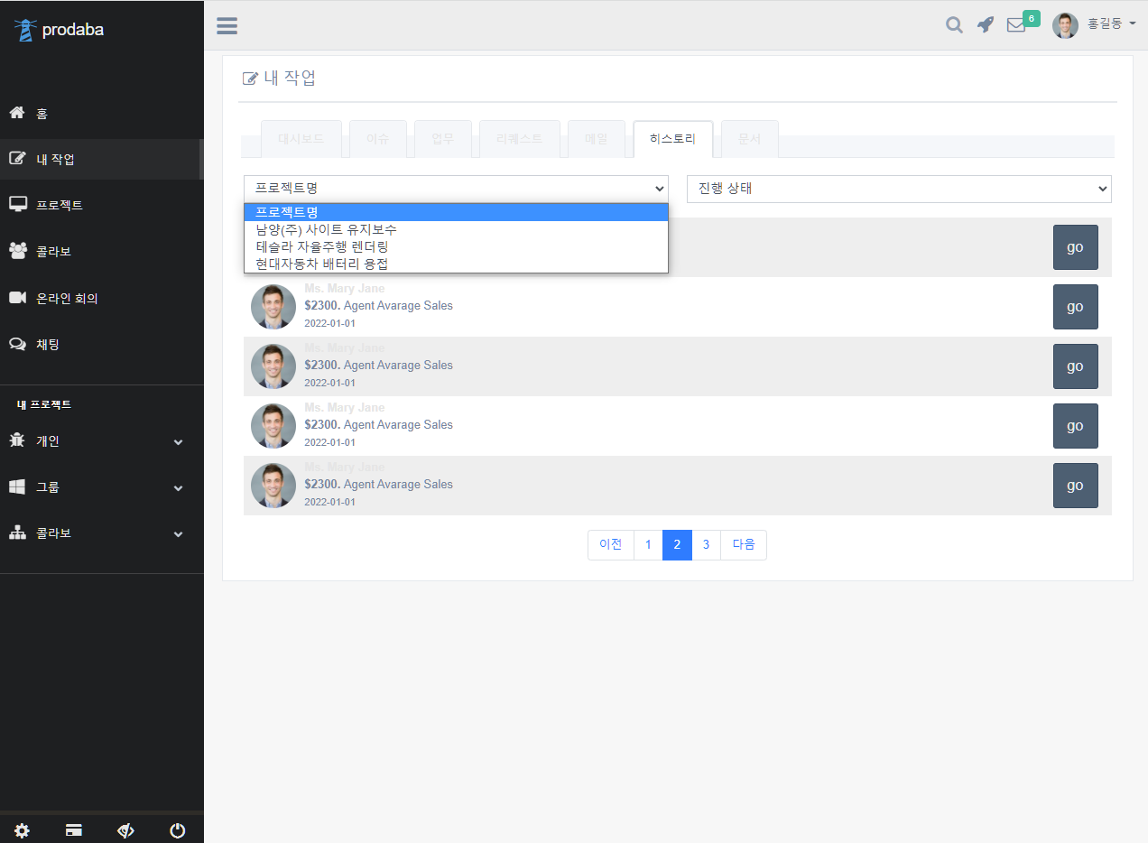
Page Title | 내 작업 화면 | Screen ID |  | Date | 20220116
Author | 이동근 | Screen Path | 내 작업 히스토리 리스트 페이지
Description | 내 작업의 히스토리 리스트 페이지 설명
Detail Description
1 | 내 작업과 관련된 모든 히스토리를 조회할 수 있다.
2 | 히스토리를 프로젝트 별로 조회할 수 있다.
3 | Go 버튼을 클릭하면, 해당 히스토리가 발생한 페이지로 이동할 수 있다.
화면 설명
히스토리 리스트를 조회, 정렬, 이동할 수 있다.
2
1
3

Slide 38
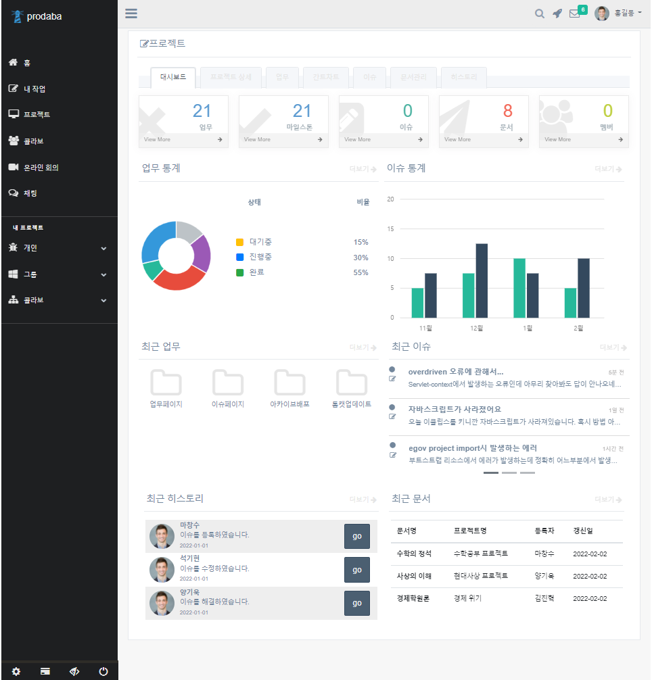
Page Title | 프로젝트 화면 | Screen ID | SS-RC-01-00-01 | Date | 220116
Author | 양기욱 | Screen Path | 프로젝트 대시보드 페이지 설명
Description | 프로젝트 대시보드 페이지 설명
Detail Description
1 | 프로젝트 탭 프로젝트 각 컨텐츠로 이동하는 탭
2 | 대시보드 프로젝트와 관련된 내용을 요약하여 카드 형식으로 출력된다.
3 | 최근 업무 원하는 업무아이콘을 클릭 시 해당 업무상세화면으로 이동한다.
4 | 최근 이슈 이슈 제목 클릭시 해당 이슈상세 화면으로 이동한다.
5 | 최근 히스토리 버튼 클릭시, 해당 히스토리가 기록된 페이지로 이동한다.
화면 설명
프로젝트명 클릭 시, 출력되는 대시보드 페이지 최근 작업 현황 조회 및 해당 페이지로 이동한다
1
2
3
5
4

Slide 39
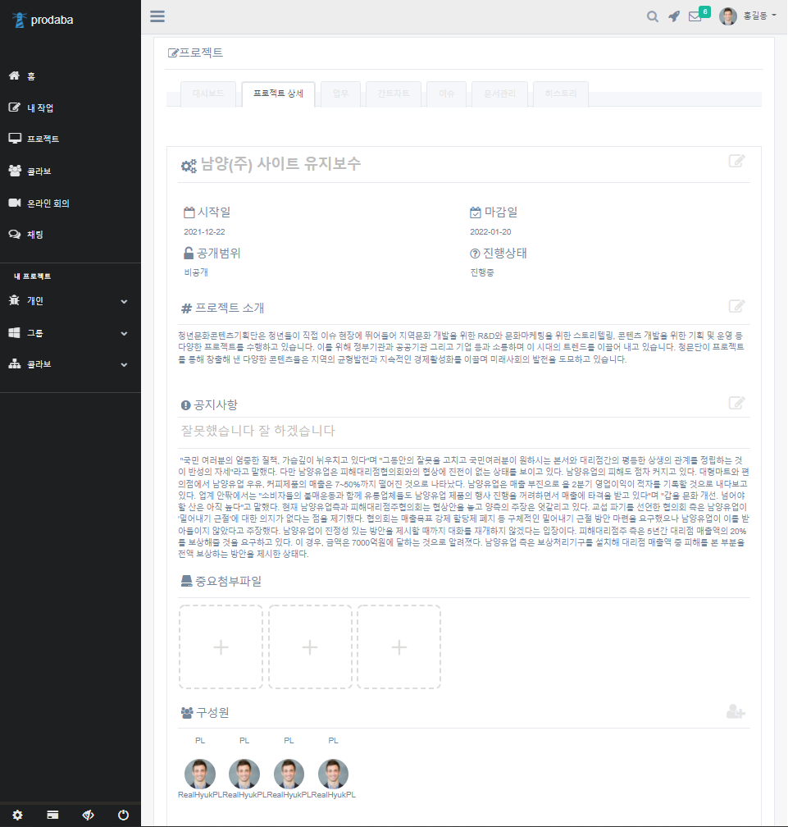
Page Title | 프로젝트 화면 | Screen ID | SS-RC-01-00-01 | Date | 220116
Author | 양기욱 | Screen Path | 프로젝트 상세 페이지 설명
Description | 프로젝트 상세 페이지 설명
Detail Description
1 | 프로젝트 개요 프로젝트명과 시작일, 마감일, 공개범위, 진행상태, 프로젝트 소개를 출력한다. 상단의 수정버튼을 통해 수정페이지로 이동할 수 있다.
2 | 공지사항 프로젝트의 공지사항과 중요첨부 파일을 출력한다. 중요 첨부파일은 3개, 공지사항은 한 개만 등록할 수 있으며, 상단의 수정버튼을 통해 수정페이지로 이동할 수 있다.
3 | 구성원 해당 프로젝트에 참여하고 있는 구성원 리스트를 출력한다. 클릭하여 상세조회, 권한부여, 멤버탈퇴(제명)를 할 수 있다.
화면 설명
프로젝트 상세 클릭 시, 출력되는 상세 페이지 프로젝트의 정보와 공지사항, 구성원을 확인할 수 있다.
1
2
3

Slide 40
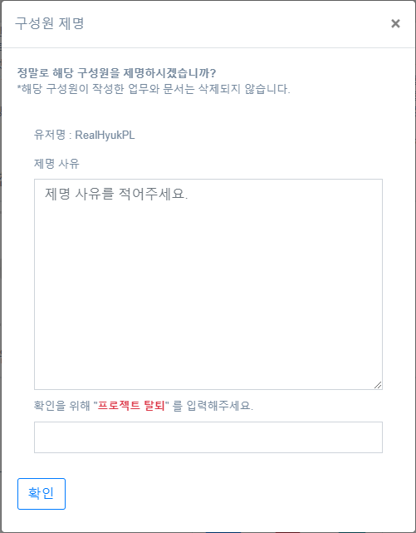
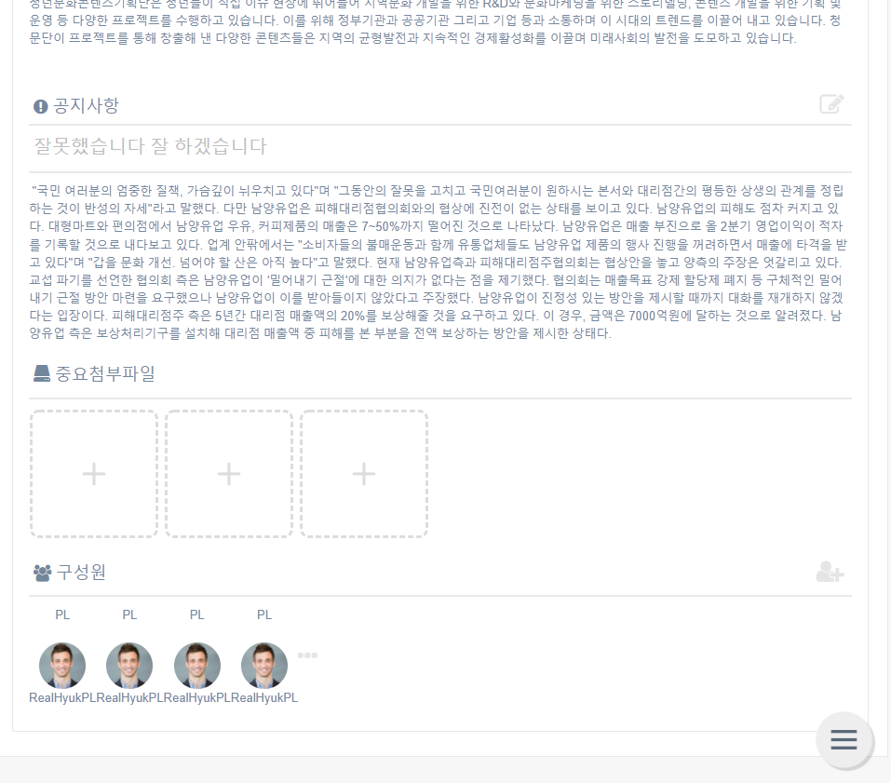
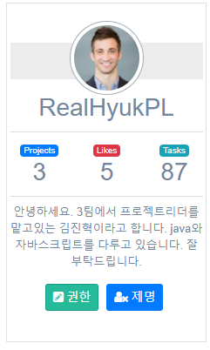

Page Title | 프로젝트 화면 | Screen ID | SS-RC-01-00-01 | Date | 220116
Author | 양기욱 | Screen Path | 프로젝트 대시보드 페이지 설명
Description | 구성원 프로필 상세 설명
Detail Description
1 | 프로필 상세 구성원의 섬네일을 클릭하여 프로필 상세를 볼 수 있다. 닉네임, 참가 프로젝트 수, 좋아요, 업무 수, 자기소개를 볼 수 있으며, 권한부여와 멤버탈퇴(제명)이 가능하다.
2 | 권한부여 자신이 프로젝트의 PL일 경우, 구성원에 권한부여를 할 수 있다. PL또한 양도 할 수 있으며, PL권한이 없을 시에는 버튼이 보이지 않는다.
3 | 멤버탈퇴(제명) 참여하고 있는 프로젝트에서 탈퇴하거나 PL권한을 소유 시, 참여하고 있는 구성원을 프로젝트에서 제명할 수 있다. 탈퇴(제명)에는 사유가 필요하며, 해당 구성원이 프로젝트에서 제명되어도 업무와 문서는 사라지지 않는다.
화면 설명
구성원의 섬네일을 클릭 시 볼 수 있는 프로필 상세.
1
3
2

Slide 41

Page Title | 프로젝트 화면 | Screen ID | SS-RC-01-00-01 | Date | 220116
Author | 양기욱 | Screen Path | 프로젝트 업무 페이지 설명
Description | 프로젝트 업무 페이지 설명
Detail Description
1 | 업무 툴 업무 추가, 검색 등이 가능하다.
2 | 업무 칸반보드 업무를 진행상태에 대비해 칸반보드로 출력한다. 업무의 제목, 요약된 내용을 확인할 수 있다. 드래그 드롭으로 이동이 가능하며, 데이터베이스에 상시 반영된다.
3 | 업무 카드 업무 제목을 클릭할 시 업무 상세화면으로 이동하며, 제목 옆에 있는 버튼을 클릭할 시, 수정, 삭제가 가능하다.
화면 설명
프로젝트 업무 클릭 시, 출력되는 업무 칸반 페이지 업무의 대한 정보와 진행상황을 확인할 수 있다.
1
2
3

Slide 42

Page Title | 프로젝트 화면 | Screen ID | SS-RC-01-00-01 | Date | 220116
Author | 양기욱 | Screen Path | 프로젝트 간트차트 페이지 설명
Description | 프로젝트 간트차트 페이지 설명
Detail Description
1 | 간트차트 툴 업무 등록, PDF 출력, 뷰(일,주,월로 보기)를 사용할 수 있다.
2 | 간트차트 뷰 업무 명과 날짜를 통해, 업무의 스케쥴을 관리할 수 있다. 드래그앤 드롭으로 해당 업무의 기간을 변경할 수 있으며, 바 이미지를 클릭시 해당 업무의 상세화면으로 이동한다.
화면 설명
프로젝트 간트차트 클릭 시, 출력되는 간트차트 페이지 업무사항과 함께 스케쥴을 확인할 수 있다.
1
2

Slide 43
Page Title | 프로젝트 화면 | Screen ID | SS-RC-01-00-01 | Date | 220116
Author | 양기욱 | Screen Path | 프로젝트 업무등록 페이지 설명
Description | 프로젝트 업무등록 페이지 설명
Detail Description
1 | 업무 상세 페이지 업무에 대한 상세 내용 및 자료를 확인할 수 있다.
2 | 첨부파일 파일을 클릭하면 해당 파일을 다운받을 수 있다.
3 | 업무 상세 버튼 삭제버튼을 클릭시 confirm모달 출력 수정버튼을 클릭시 업무 수정화면으로 이동 목록화면을 클릭시 칸반보드/간트차트로 돌아간다.
화면 설명
프로젝트 업무의 제목을 클릭 시, 출력되는 업무상세 업무의 내용을 조회할 수 있다.
3
1
2

Slide 44
Page Title | 프로젝트 화면 | Screen ID | SS-RC-01-00-01 | Date | 220116
Author | 양기욱 | Screen Path | 프로젝트 업무등록 페이지 설명
Description | 프로젝트 업무등록 페이지 설명
Detail Description
1 | 업무 등록폼 업무 등록을 위한 폼을 출력한다. 제목, 프로젝트명(자동기입), 중요도, 담당자, 시작일, 마감일, 내용, 첨부파일을 입력 가능하다.
2 | 등록 버튼을 누르면, 업무 등록이 완료되고, 업무 상세페이지로 이동한다.
3 | 취소 버튼을 누르면, 업무 등록이 취소되고, 업무 리스트로 돌아간다.
화면 설명
프로젝트 업무등록 클릭 시, 출력되는 업무 등록폼 새로운 업무를 등록할 수 있다.
2
3
1

Slide 45
Page Title | 프로젝트 화면 | Screen ID | SS-RC-01-00-01 | Date | 220116
Author | 양기욱 | Screen Path | 프로젝트 업무등록 페이지 설명
Description | 프로젝트 업무등록 페이지 설명
Detail Description
1 | 업무 수정폼 업무 수정을 위한 폼을 기존에 입력된 내용과 함께 출력한다. 제목, 프로젝트명(자동기입), 중요도, 담당자, 시작일, 마감일, 내용, 첨부파일을 수정 가능하다.
2 | 저장 버튼을 누르면, 업무 수정이 완료되고, 업무 상세페이지로 이동한다.
3 | 취소 버튼을 누르면, 업무 수정이 취소되고, 업무 리스트로 돌아간다.
화면 설명
각 카드의 업무수정 클릭 시, 출력되는 업무 수정폼 업무 내용을 수정 할 수 있다.
2
3
1

Slide 46

Page Title | 프로젝트 화면 | Screen ID | SS-RC-01-00-01 | Date | 220116
Author | 양기욱 | Screen Path | 프로젝트 이슈 페이지 설명
Description | 프로젝트 이슈 페이지 설명
Detail Description
1 | 이슈 툴 이슈 추가, 엑셀, PDF출력, 검색 등이 가능하며, 항목별 소트가 가능하다.
2 | 이슈 리스트 이슈에 관한 정보를 리스트로 출력한다. 이슈제목, 중요도, 마일스톤, 작성자, 갱신일, 진행상태를 확인할 수 있다.
화면 설명
프로젝트 이슈 클릭 시, 출력되는 이슈 페이지 업무의 대한 정보와 진행상황을 확인할 수 있다.
1
2

Slide 47

Page Title | 프로젝트 화면 | Screen ID | SS-RC-01-00-01 | Date | 220116
Author | 양기욱 | Screen Path | 프로젝트 이슈 페이지 설명
Description | 프로젝트 이슈 페이지 설명
Detail Description
1 | 이슈 소트 컬럼을 해당 란에 드래그 앤 드롭 해 해당 컬럼의 값으로 리스트를 그룹화 시킬 수 있다.
2 | 이슈 그룹리스트 소트 된 내용을 확인할 수 있으며, 접기 펼치기가 가능하다.
화면 설명
프로젝트 이슈 클릭 시, 출력되는 이슈 페이지 업무의 대한 정보와 진행상황을 확인할 수 있다.
1
2

Slide 48
Page Title | 프로젝트화면 | Screen ID |  | Date | 20220116
Author | 양기욱 | Screen Path | 프로젝트 이슈 등록 페이지
Description | 프로젝트 이슈 등록 페이지 설명
Detail Description
1 | 이슈 제목, 해당 프로젝트, 중요도, 작성자, 내용, 첨부파일을 입력한다.
2 | 등록 버튼을 누르면, 이슈 등록이 완료되고, 이슈 상세페이지로 이동한다.
3 | 취소 버튼을 누르면, 이슈 등록이 취소되고, 이슈 리스트로 돌아간다.
화면 설명
프로젝트 이슈 리스트의 등록 버튼 클릭 시, 출력되는 이슈 등록 페이지
1
2
3

Slide 49
Page Title | 프로젝트화면 | Screen ID |  | Date | 20220116
Author | 양기욱 | Screen Path | 프로젝트 이슈 상세 페이지
Description | 프로젝트 이슈 상세 페이지 설명 ①
Detail Description
1 | 이슈에 대한 상세 내용 및 댓글을 조회할 수 있다.
2 | 파일을 클릭하면 해당 파일을 다운받을 수 있다.
3 | 댓글을 입력하고, 작성 버튼을 클릭하면, 댓글이 등록되고, 댓글 창이 갱신된다.
4 | 수정버튼을 누르면 댓글 수정이 가능하고, 삭제버튼을 누르면 댓글을 삭제할 수 있다.
5 | 목록 버튼을 누르면, 이슈 리스트 페이지로 이동하고, 삭제 버튼을 누르면 삭제 확인창이 출력되고, 수정 버튼을 누르면 이슈 수정창으로 이동한다.
화면 설명
이슈 리스트의 이슈 클릭 시, 출력되는 이슈 상세 페이지 이슈를 조회, 수정, 삭제할 수 있고, 이슈 댓글을 등록 수정, 삭제할 수 있고, 첨부파일을 다운로드할 수 있다.
1
5
2
3
4

Slide 50
Page Title | 프로젝트화면 | Screen ID |  | Date | 20220116
Author | 양기욱 | Screen Path | 프로젝트 이슈 상세 페이지
Description | 프로젝트 이슈 상세 페이지 설명 ②
Detail Description
1 | 이슈에 대한 댓글을 수정 및 삭제할 수 있다.
2 | 댓글을 수정하고 저장 버튼을 클릭하면, 댓글이 수정되고 댓글 페이지가 갱신된다.
3 | 확인 버튼을 클릭하면, 삭제가 완료되고 댓글 페이지가 갱신된다.
화면 설명
이슈 리스트의 이슈 댓글의 수정 및 삭제 버튼 클릭 시, 나타나는 흐름 이슈 댓글을 수정 및 삭제할 수 있다.
2
3
1

Slide 51
Page Title | 프로젝트화면 | Screen ID |  | Date | 20220116
Author | 양기욱 | Screen Path | 프로젝트 이슈 수정 페이지
Description | 프로젝트 이슈 수정 페이지 설명
Detail Description
1 | 이슈 수정내용 이슈에 대한 제목, 내용, 첨부파일을 수정할 수 있다.
2 | 이슈 수정버튼 확인버튼을 클릭하면 이슈가 수정되고, 상세페이지로 이동하고, 취소버튼을 누르면 수정이 취소되고 상세페이지로 이동한다.
화면 설명
이슈 상세 페이지의 수정 버튼을 클릭하면, 수정페이지가 출력되고, 이슈를 수정할 수 있다.
1
2

Slide 52
Page Title | 문서관리 | Screen ID | SS-RC-01-00-01 | Date | 211012
Author | 석기현 | Screen Path | 문서관리
Description | 프로젝트 문서관리 페이지 화면 설명
Detail Description
1 | 프로젝트 이름 출력 후 하위 폴더들 출력
2 | 하위 폴더 안에 있는 문서들이 출력
3 | 문서 클릭 시 오른쪽 오버레이로 상세 보기 출력
4 | New folder를 클릭 시 현재 경로에 새로운 폴더 생성
5 | upload버튼을 이용해 내 pc에 존재하는 파일들을 업로드 할 수 있다
6 | 파일크기, 타입, 생성날짜를 기준으로 정렬 할 수 있다.
7 | 파일 출력 형식을 지정(폴더식, 리스트식)
8 | 스위치 on/off로 상세보기 제어
9 | 문서 검색 가능
10 | 상세 보기 출력
화면 설명
통합 검색 시 나오는 결과 창
6
5
8
4
9
1
2
10
7
3

Slide 53
Page Title | 문서관리 | Screen ID | SS-RC-01-00-01 | Date | 211012
Author | 석기현 | Screen Path | 문서관리
Description | 프로젝트 문서관리 페이지 새로운 폴더 생성 화면
Detail Description
1 | 새로운 폴더 생성 하면 new folder 폴더가 생성되다.
화면 설명
새로운 폴더 생성
1
3

Slide 54
Page Title | 문서관리 | Screen ID | SS-RC-01-00-01 | Date | 211012
Author | 석기현 | Screen Path | 문서관리
Description | 프로젝트 문서관리 페이지 문서 업로드
Detail Description
1 | upload클릭 시 문서 선택 창 출력된다
2 | 문서 선택 후 Done을 눌러 업로드
3 | 현재 폴더에 문서가 업로드 된다.
화면 설명
문서 업로드 하는 방식
1
3
2
3

Slide 55
Page Title | 문서관리 | Screen ID | SS-RC-01-00-01 | Date | 211012
Author | 석기현 | Screen Path | 문서관리
Description | 프로젝트 문서관리 페이지 출력 방식
Detail Description
1 | 문서 출력 형식을 리스트로도 바꿀 수 있다.
화면 설명
문서 형식 변경
1
3

Slide 56
Page Title | 문서관리 | Screen ID | SS-RC-01-00-01 | Date | 211012
Author | 석기현 | Screen Path | 문서관리
Description | 프로젝트 문서관리 페이지 문서 수정, 삭제
Detail Description
1 | 마우스 우클릭을 이용해 이름을 변경하거나 삭제할 수 있다.
화면 설명
문서 이름 변경, 문서 삭제
1
3

Slide 57

Page Title | 프로젝트화면 | Screen ID | SS-RC-01-00-01 | Date | 220116
Author | 양기욱 | Screen Path | 프로젝트 히스토리 페이지 설명
Description | 프로젝트 히스토리 페이지 설명
Detail Description
1 | 히스토리 리스트 프로젝트와 관련된 모든 히스토리를 조회할 수 있다.
2 | 히스토리 소트 히스토리를 프로젝트 별 또는 진행상태 별로 조회할 수 있다.
3 | 히스토리 이동 이동 버튼을 클릭하면, 해당 히스토리가 발생한 페이지로 이동할 수 있다.
화면 설명
히스토리 리스트를 조회, 정렬, 이동할 수 있다.
2
1
3

Slide 58

Page Title | 콜라보 프로젝트 화면 | Screen ID | SS-RC-01-00-01 | Date | 220116
Author | 마창수 | Screen Path | 콜라보 프로젝트 none 페이지 설명
Description | 콜라보 프로젝트 none 페이지 설명
Detail Description
1 | 콜라보 설명 콜라보에 대한 개요, 생성 방법 등을 소개하는 곳이다.
2 | 검색 다른 프로젝트 혹은 PL을 검색 할 수 있다.
3 | 추천 프로젝트 유저의 관심 등록된 카테고리에 관련된 프로젝트 중 관심등록 수가 많은 순으로 추천 프로젝트가 노출 된다.
4 | 추천 유저 유저 중 관심 등록 수가 많은 순으로 추천 유저가 노출된다.
5 | 콜라보 제안 버튼을 클릭하여 상대방에게 콜라보 프로젝트를 제안 할 수 있다.
화면 설명
좌측 aside-bar의 콜라보 최초 선택시 출력되는 페이지로서 콜라보의 기본적인 사용 방법 및 프로젝트 검색, 유저 검색, 콜라보 제안이 가능하다.
1
6
2
3
4
5

Slide 59

Page Title | 콜라보 프로젝트 화면 | Screen ID | SS-RC-01-00-01 | Date | 220116
Author | 마창수 | Screen Path | 콜라보 프로젝트 제안 페이지 설명
Description | 콜라보 프로젝트 제안 페이지 설명
Detail Description
1 | 이메일 초대 콜라보 제안을 보내기 위해 상대방의 이메일을 입력하는 곳이다.
2 | 접근권한 프로젝트에 관한 접근 권한을 설정할 수 있으며, 보기 권한만 가진 옵저버와 CRUD기능을 가진 협력자로 나뉜다.
3 | 보낼 메세지 콜라보 제안에 관한 간단한 메세지를 작성 할 수 있다.
화면 설명
상대에게 제안하기 위한 페이지로서 이메일로 초대하며 상대방에 관한 접근 권한 설정 및 간단한 메세지를 첨부하여 보낼 수 있다..
1
2
4
3
6
5

Slide 60


Page Title | 콜라보 프로젝트 화면 | Screen ID | SS-RC-01-00-01 | Date | 220116
Author | 마창수 | Screen Path | 콜라보 프로젝트 대시보드 페이지 설명
Description | 콜라보 프로젝트 대시보드 페이지 설명
Detail Description
1 | 콜라보 프로젝트 탭 콜라보 프로젝트의 카테고리로 이동하는 탭
2 | 대시보드 콜라보 프로젝트와 관련된 내용을 간략하게 표현하여 쉽게 파악할 수 있다.
3 | 최근 업무 원하는 업무아이콘을 클릭 시 해당 업무상세화면으로 이동한다.
4 | 최근 이슈 이슈 제목 클릭시 해당 이슈상세 화면으로 이동한다.
5 | 최근 히스토리 버튼 클릭시, 해당 히스토리가 기록된 페이지로 이동한다.
화면 설명
콜라보 프로젝트 명 선택시 출력 되는 기본 화면으로써 해당 콜라보 프로젝트에 관한 전반적인 상황을 파악 할 수 있다.
1
6
3
2
4
5

Slide 61

Page Title | 콜라보 프로젝트 화면 | Screen ID | SS-RC-01-00-01 | Date | 220116
Author | 마창수 | Screen Path | 콜라보 프로젝트 상세 페이지 설명
Description | 콜라보 프로젝트 상세 페이지 설명
Detail Description
1 | 콜라보 프로젝트 개요 콜라보 명과 시작일, 마감일, 공개범위, 진행상태, 콜라보 소개를 출력한다. 상단의 수정버튼을 통해 수정페이지로 이동할 수 있다.
2 | 연관 프로젝트 콜라보 프로젝트 생성 전 각 프로젝트 팀들이 진행 중이던 프로젝트 목록. 클릭 시 해당 프로젝의 상세 페에지로 이동 할 수 있다.
3 | 공지사항 프로젝트의 공지사항과 중요첨부 파일을 출력한다. 중요 첨부파일은 3개, 공지사항은 한 개만 등록할 수 있으며, 상단의 수정버튼을 통해 수정페이지로 이동할 수 있다.
4 | 중요첨부파일 콜라보 프로젝트에 필요한 중요 파일을 버튼을 클릭하여 업로드 할 수 있다.
5 | 구성원 해당 프로젝트에 참여하고 있는 구성원 리스트를 출력한다. 클릭하여 상세조회, 권한부여, 멤버탈퇴(제명)를 할 수 있다.
화면 설명
콜라보 상세 클릭시 출력되는 페이지로써 프로젝트 개요, 콜라보와 연관된 하위 프로젝트로 이동 할 수 있다. 또한 공지사항 및 첨부파일 관리, 구성원에 대해 초대 및 제외 등 기능을 수행 할 수 있다.
1
2
3
4
5

Slide 62
Page Title | 콜라보 프로젝트 화면 | Screen ID | SS-RC-01-00-01 | Date | 220116
Author | 마창수 | Screen Path | 콜라보 프로젝트 대시보드 페이지 설명
Description | 콜라보 구성원 프로필 상세 설명
Detail Description
1 | 프로필 상세 구성원의 섬네일을 클릭하여 프로필 상세를 볼 수 있다. 닉네임, 참가 프로젝트 수, 좋아요, 업무 수, 자기소개를 볼 수 있으며, 권한부여와 멤버탈퇴(제명)이 가능하다.
2 | 권한부여 자신이 프로젝트의 PL일 경우, 구성원에 권한부여를 할 수 있다. PL또한 양도 할 수 있으며, PL권한이 없을 시에는 버튼이 보이지 않는다.
3 | 멤버탈퇴(제명) 참여하고 있는 프로젝트에서 탈퇴하거나 PL권한을 소유 시, 참여하고 있는 구성원을 프로젝트에서 제명할 수 있다. 탈퇴(제명)에는 사유가 필요하며, 해당 구성원이 프로젝트에서 제명되어도 업무와 문서는 사라지지 않는다.
화면 설명
구성원의 섬네일을 클릭 시 볼 수 있는 프로필 상세.
1
3
2

Slide 63

Page Title | 콜라보 프로젝트 화면 | Screen ID | SS-RC-01-00-01 | Date | 220116
Author | 마창수 | Screen Path | 콜라보 프로젝트 업무 페이지 설명
Description | 콜라보 프로젝트 업무 페이지 설명
Detail Description
1 | 업무 툴 업무 추가, 검색 등이 가능하다.
2 | 업무 칸반보드 업무를 진행상태에 대비해 칸반보드로 출력한다. 업무의 제목, 요약된 내용을 확인할 수 있다. 드래그 드롭으로 이동이 가능하며, 데이터베이스에 상시 반영된다.
3 | 업무 카드 업무 제목을 클릭할 시 업무 상세화면으로 이동하며, 제목 옆에 있는 버튼을 클릭할 시, 수정, 삭제가 가능하다.
화면 설명
콜라보 프로젝트 업무 클릭 시, 출력되는 업무 칸반 페이지 업무의 대한 정보와 진행상황을 확인할 수 있다.
1
2
3

Slide 64

Page Title | 콜라보 프로젝트 화면 | Screen ID | SS-RC-01-00-01 | Date | 220116
Author | 마창수 | Screen Path | 콜라보 프로젝트 간트차트 페이지 설명
Description | 콜라보 프로젝트 간트차트 페이지 설명
Detail Description
1 | 간트차트 툴 업무 등록, PDF 출력, 뷰(일,주,월로 보기)를 사용할 수 있다.
2 | 간트차트 뷰 업무 명과 날짜를 통해, 업무의 스케쥴을 관리할 수 있다. 드래그앤 드롭으로 해당 업무의 기간을 변경할 수 있으며, 바 이미지를 클릭시 해당 업무의 상세화면으로 이동한다.
화면 설명
콜라보 프로젝트 간트차트 클릭 시, 출력되는 간트차트 페이지 업무사항과 함께 스케쥴을 확인할 수 있다.
1
2

Slide 65
Page Title | 콜라보 프로젝트 화면 | Screen ID | SS-RC-01-00-01 | Date | 220116
Author | 마창수 | Screen Path | 콜라보 프로젝트 업무등록 페이지 설명
Description | 콜라보 프로젝트 업무등록 페이지 설명
Detail Description
1 | 업무 상세 페이지 업무에 대한 상세 내용 및 자료를 확인할 수 있다.
2 | 첨부파일 파일을 클릭하면 해당 파일을 다운받을 수 있다.
3 | 업무 상세 버튼 삭제버튼을 클릭시 confirm모달 출력 수정버튼을 클릭시 업무 수정화면으로 이동 목록화면을 클릭시 칸반보드/간트차트로 돌아간다.
화면 설명
프로젝트 업무의 제목을 클릭 시, 출력되는 업무상세 업무의 내용을 조회할 수 있다.
3
1
2

Slide 66
Page Title | 콜라보 프로젝트 화면 | Screen ID | SS-RC-01-00-01 | Date | 220116
Author | 마창수 | Screen Path | 콜라보 프로젝트 업무등록 페이지 설명
Description | 콜라보 프로젝트 업무등록 페이지 설명
Detail Description
1 | 업무 등록폼 업무 등록을 위한 폼을 출력한다. 제목, 프로젝트명(자동기입), 중요도, 담당자, 시작일, 마감일, 내용, 첨부파일을 입력 가능하다.
2 | 등록 버튼을 누르면, 업무 등록이 완료되고, 업무 상세페이지로 이동한다.
3 | 취소 버튼을 누르면, 업무 등록이 취소되고, 업무 리스트로 돌아간다.
화면 설명
콜라보 프로젝트 업무등록 클릭 시, 출력되는 업무 등록폼 새로운 업무를 등록할 수 있다.
2
3
1

Slide 67
Page Title | 프로젝트 화면 | Screen ID | SS-RC-01-00-01 | Date | 220116
Author | 마창수 | Screen Path | 프로젝트 업무등록 페이지 설명
Description | 프로젝트 업무등록 페이지 설명
Detail Description
1 | 업무 수정폼 업무 수정을 위한 폼을 기존에 입력된 내용과 함께 출력한다. 제목, 프로젝트명(자동기입), 중요도, 담당자, 시작일, 마감일, 내용, 첨부파일을 수정 가능하다.
2 | 저장 버튼을 누르면, 업무 수정이 완료되고, 업무 상세페이지로 이동한다.
3 | 취소 버튼을 누르면, 업무 수정이 취소되고, 업무 리스트로 돌아간다.
화면 설명
각 카드의 업무수정 클릭 시, 출력되는 업무 수정폼 업무 내용을 수정 할 수 있다.
2
3
1

Slide 68

Page Title | 콜라보 프로젝트 화면 | Screen ID | SS-RC-01-00-01 | Date | 220116
Author | 마창수 | Screen Path | 콜라보 프로젝트 이슈 페이지 설명
Description | 콜라보 프로젝트 이슈 페이지 설명
Detail Description
1 | 이슈 툴 이슈 추가, 엑셀, PDF출력, 검색 등이 가능하며, 항목별 소트가 가능하다.
2 | 이슈 리스트 이슈에 관한 정보를 리스트로 출력한다. 이슈제목, 중요도, 마일스톤, 작성자, 갱신일, 진행상태를 확인할 수 있다.
화면 설명
콜라보 프로젝트 이슈 클릭 시, 출력되는 이슈 페이지 업무의 대한 정보와 진행상황을 확인할 수 있다.
1
2

Slide 69
Page Title | 콜라보 프로젝트 화면 | Screen ID | SS-RC-01-00-01 | Date | 220116
Author | 마창수 | Screen Path | 콜라보 프로젝트 이슈 페이지 설명
Description | 콜라보 프로젝트 이슈 페이지 설명
Detail Description
1 | 이슈 소트 컬럼을 해당 란에 드래그 앤 드롭 해 해당 컬럼의 값으로 리스트를 그룹화 시킬 수 있다.
2 | 이슈 그룹리스트 소트 된 내용을 확인할 수 있으며, 접기 펼치기가 가능하다.
화면 설명
콜라보 프로젝트 이슈 클릭 시, 출력되는 이슈 페이지 업무의 대한 정보와 진행상황을 확인할 수 있다.
1
2

Slide 70
Page Title | 콜라보 프로젝트화면 | Screen ID |  | Date | 20220116
Author | 마창수 | Screen Path | 콜라보 프로젝트 이슈 등록 페이지
Description | 콜라보 프로젝트 이슈 등록 페이지 설명
Detail Description
1 | 이슈 제목, 해당 프로젝트, 중요도, 작성자, 내용, 첨부파일을 입력한다.
2 | 등록 버튼을 누르면, 이슈 등록이 완료되고, 이슈 상세페이지로 이동한다.
3 | 취소 버튼을 누르면, 이슈 등록이 취소되고, 이슈 리스트로 돌아간다.
화면 설명
콜라보 프로젝트 이슈 리스트의 등록 버튼 클릭 시, 출력되는 이슈 등록 페이지
1
2
3

Slide 71
Page Title | 콜라보 프로젝트화면 | Screen ID |  | Date | 20220116
Author | 마창수 | Screen Path | 콜라보 프로젝트 이슈 상세 페이지
Description | 콜라보 프로젝트 이슈 상세 페이지 설명 ①
Detail Description
1 | 이슈에 대한 상세 내용 및 댓글을 조회할 수 있다.
2 | 파일을 클릭하면 해당 파일을 다운받을 수 있다.
3 | 댓글을 입력하고, 작성 버튼을 클릭하면, 댓글이 등록되고, 댓글 창이 갱신된다.
4 | 수정버튼을 누르면 댓글 수정이 가능하고, 삭제버튼을 누르면 댓글을 삭제할 수 있다.
5 | 목록 버튼을 누르면, 이슈 리스트 페이지로 이동하고, 삭제 버튼을 누르면 삭제 확인창이 출력되고, 수정 버튼을 누르면 이슈 수정창으로 이동한다.
화면 설명
이슈 리스트의 이슈 클릭 시, 출력되는 이슈 상세 페이지 이슈를 조회, 수정, 삭제할 수 있고, 이슈 댓글을 등록 수정, 삭제할 수 있고, 첨부파일을 다운로드할 수 있다.
1
5
2
3
4

Slide 72
Page Title | 콜라보 프로젝트화면 | Screen ID |  | Date | 20220116
Author | 마창수 | Screen Path | 프로젝트 이슈 상세 페이지
Description | 프로젝트 이슈 상세 페이지 설명 ②
Detail Description
1 | 이슈에 대한 댓글을 수정 및 삭제할 수 있다.
2 | 댓글을 수정하고 저장 버튼을 클릭하면, 댓글이 수정되고 댓글 페이지가 갱신된다.
3 | 확인 버튼을 클릭하면, 삭제가 완료되고 댓글 페이지가 갱신된다.
화면 설명
이슈 리스트의 이슈 댓글의 수정 및 삭제 버튼 클릭 시, 나타나는 흐름 이슈 댓글을 수정 및 삭제할 수 있다.
2
3
1

Slide 73
Page Title | 콜라보 프로젝트화면 | Screen ID |  | Date | 20220116
Author | 마창수 | Screen Path | 콜라보 프로젝트 이슈 수정 페이지
Description | 콜라보 프로젝트 이슈 수정 페이지 설명
Detail Description
1 | 이슈 수정내용 이슈에 대한 제목, 내용, 첨부파일을 수정할 수 있다.
2 | 이슈 수정버튼 확인버튼을 클릭하면 이슈가 수정되고, 상세페이지로 이동하고, 취소버튼을 누르면 수정이 취소되고 상세페이지로 이동한다.
화면 설명
이슈 상세 페이지의 수정 버튼을 클릭하면, 수정페이지가 출력되고, 이슈를 수정할 수 있다.
1
2

Slide 74
Page Title | 콜라보 문서관리 | Screen ID | SS-RC-01-00-01 | Date | 211016
Author | 마창수 | Screen Path | 콜라보 프로젝트 문서관리
Description | 콜라보 문서관리 페이지 화면 설명
Detail Description
1 | 프로젝트 이름 출력 후 하위 폴더들 출력
2 | 하위 폴더 안에 있는 문서들이 출력
3 | 문서 클릭 시 오른쪽 오버레이로 상세 보기 출력
4 | New folder를 클릭 시 현재 경로에 새로운 폴더 생성
5 | upload버튼을 이용해 내 pc에 존재하는 파일들을 업로드 할 수 있다
6 | 파일크기, 타입, 생성날짜를 기준으로 정렬 할 수 있다.
7 | 파일 출력 형식을 지정(폴더식, 리스트식)
8 | 스위치 on/off로 상세보기 제어
9 | 문서 검색 가능
화면 설명
통합 검색 시 나오는 결과 창
6
5
8
4
9
1
2
3
7
3

Slide 75
Page Title | 콜라보 문서관리 | Screen ID | SS-RC-01-00-01 | Date | 211016
Author | 마창수 | Screen Path | 콜라보 프로젝트 문서관리
Description | 콜라보 문서관리 페이지 화면 설명
Detail Description
1 | 프로젝트 이름 출력 후 하위 폴더들 출력
2 | 하위 폴더 안에 있는 문서들이 출력
3 | 문서 클릭 시 오른쪽 오버레이로 상세 보기 출력
4 | New folder를 클릭 시 현재 경로에 새로운 폴더 생성
5 | upload버튼을 이용해 내 pc에 존재하는 파일들을 업로드 할 수 있다
6 | 파일크기, 타입, 생성날짜를 기준으로 정렬 할 수 있다.
7 | 파일 출력 형식을 지정(폴더식, 리스트식)
8 | 스위치 on/off로 상세보기 제어
9 | 문서 검색 가능
화면 설명
통합 검색 시 나오는 결과 창
6
5
8
4
9
1
2
3
7
3

Slide 76
Page Title | 콜라보 문서관리 | Screen ID | SS-RC-01-00-01 | Date | 211016
Author | 마창수 | Screen Path | 콜라보 프로젝트 문서관리
Description | 콜라보 문서관리 페이지 화면 설명
Detail Description
1 | 새로운 폴더 생성 하면 new folder 폴더가 생성되다.
화면 설명
새로운 폴더 생성
1
3

Slide 77
Page Title | 콜라보 문서관리 | Screen ID | SS-RC-01-00-01 | Date | 211016
Author | 마창수 | Screen Path | 콜라보 프로젝트 문서관리
Description | 콜라보 문서관리 페이지 화면 설명
Detail Description
1 | upload클릭 시 문서 선택 창 출력된다
2 | 문서 선택 후 Done을 눌러 업로드
3 | 현재 폴더에 문서가 업로드 된다.
화면 설명
문서 업로드 하는 방식
1
3
2
3

Slide 78
Page Title | 콜라보 문서관리 | Screen ID | SS-RC-01-00-01 | Date | 211016
Author | 마창수 | Screen Path | 콜라보 프로젝트 문서관리
Description | 콜라보 문서관리 페이지 화면 설명
Detail Description
1 | 문서 출력 형식을 리스트로도 바꿀 수 있다.
화면 설명
문서 형식 변경
1
3

Slide 79
Page Title | 콜라보 문서관리 | Screen ID | SS-RC-01-00-01 | Date | 211016
Author | 마창수 | Screen Path | 콜라보 프로젝트 문서관리
Description | 콜라보 문서관리 페이지 화면 설명
Detail Description
1 | 마우스 우클릭을 이용해 이름을 변경하거나 삭제할 수 있다.
화면 설명
문서 이름 변경, 문서 삭제
1
3

Slide 80
Page Title | 콜라보 프로젝트화면 | Screen ID | SS-RC-01-00-01 | Date | 220116
Author | 마창수 | Screen Path | 콜라보 프로젝트 히스토리 페이지 설명
Description | 콜라보 프로젝트 히스토리 페이지 설명
Detail Description
1 | 히스토리 리스트 프로젝트와 관련된 모든 히스토리를 조회할 수 있다.
2 | 히스토리 소트 히스토리를 프로젝트 별 또는 진행상태 별로 조회할 수 있다.
3 | 히스토리 이동 이동 버튼을 클릭하면, 해당 히스토리가 발생한 페이지로 이동할 수 있다.
화면 설명
히스토리 리스트를 조회, 정렬, 이동할 수 있다.
2
1
3

Slide 81

Page Title | 콜라보 프로젝트화면 | Screen ID | SS-RC-01-00-01 | Date | 220116
Author | 마창수 | Screen Path | 콜라보 프로젝트 스푼 페이지 설명
Description | 콜라보 프로젝트 스푼 페이지 설명
Detail Description
1 | 프로젝트 선택 좌측은 옮길 자료가 있는 프로젝트를 선택하고 우측은 자료를 받을 콜라보 프로젝트를 선택한다.
2 | 자료 목록 선택한 프로젝트에서 옮길 자료 목록이 출력 된다.
3 | 자료 이동 옮길 자료를 선택 후, 이동 버튼을 클릭하면, 우측으로 이동 되며 drag & drop기능을 이용해 클릭 후 이동 시킬 수 있다.
화면 설명
자료를 옮기기 위한 페이지로서 기존 프로젝트에서 진행하던 업무 및 이슈를 콜라보 프로젝트로 이동시켜 이어서 진행 할 수 있다.
1
3
2

Slide 82

Page Title | 유료 구독 | Screen ID |  | Date | 20220120
Author | 김진혁 | Screen Path | /app/pricing
Description | 유료 결제 서비스 설명
Detail Description
1 | 아래 하단의 아이콘을 클릭하여 결제 페이지로 이동한다.
2 | 유료 구독 서비스를 선택할 수 있다. 이용하기 버튼을 클릭하면 결제 페이지가 출력된다.
화면 설명
유료 구독 결제가 가능한 페이지이다.
2
1

Slide 83

Page Title | 채팅 화면 | Screen ID |  | Date | 20220120
Author | 김진혁 | Screen Path | /app/chat
Description | 채팅 화면
Detail Description
1 | 채팅 채널을 생성할 수 있다. 채널이란 그룹 채팅방 개념과 동일하다.
2 | 다이랙트 채팅을 생성할 수 있다. 다이랙트 채팅이란 1:1 채팅을 의미한다.
3 | 채팅 입력과 내용이 출력되며, 채팅 내용을 검색하거나, 파일 업로드가 가능하다.
화면 설명
채팅 페이지이다. 좌측에서는 그룹 채팅을 위한 채팅 채널 생성과, 개인 채팅을 위한 다이랙트 채팅을 생성할 수 있다. 우측에서는 채팅 내용과 내용 검색바, 파일 업로드 버튼이 있다.
1
2
3

Slide 84

Page Title | 온라인 회의 | Screen ID |  | Date | 20220120
Author | 김진혁 | Screen Path | https://probada-online-meeting.netlify.app/create
Description | 온라인 회의
Detail Description
1 | 온라인 회의 제목을 입력하며, 호스트 컨트롤을 단독 or 전체로 설정할 수 있다. 생성버튼을 클릭하면 참가 페이지로 넘어간다.
2 | 초대링크를 알고 있다면 해당 초대링크를 검색하여 회의실로 이동할 수 있다.
화면 설명
채팅 페이지이다. 좌측에서는 그룹 채팅을 위한 채팅 채널 생성과, 개인 채팅을 위한 다이랙트 채팅을 생성할 수 있다. 우측에서는 채팅 내용과 내용 검색바, 파일 업로드 버튼이 있다.
1
2

Slide 85

Page Title | 온라인 회의 | Screen ID |  | Date | 20220120
Author | 김진혁 | Screen Path | https://probada-online-meeting.netlify.app/join
Description | 온라인 회의
Detail Description
1 | url정보를 보여준다. 해당 url를 검색하면 온라인 회의에 참여할 수 있다.
2 | 초대링크를 알고 있다면 해당 초대링크를 검색하여 회의실로 이동할 수 있다.
화면 설명
URL정보를 알려주며, 회의에 참가할 수 있는 페이지이다.
1
2

Slide 86

Page Title | 온라인 회의 | Screen ID |  | Date | 20220120
Author | 김진혁 | Screen Path | https://probada-online-meeting.netlify.app/join
Description | 온라인 회의
Detail Description
1 | 자신의 화면을 테스트한다.
2 | 디바이스를 선택하여 오디오와 마이크를 설정할 수 있고, 온라인 회의 닉네임을 설정하여 입장한다.
3. | 비디오와 마이크 음소거를 체크한다.
화면 설명
디바이스 점검 페이지이며, 모든 점검을 끝내고 닉네임을 설정한 다음, “회의 참여하기”버튼을 클릭하면 회의에 참여할 수 있다.
1
2
3

Slide 87

Page Title | 온라인 회의 | Screen ID |  | Date | 20220120
Author | 김진혁 | Screen Path | https://probada-online-meeting.netlify.app/{metting-url}
Description | 온라인 회의
Detail Description
1 | 자신의 화면을 출력한다.
2 | 가장 상단 카테고리를 통해 참여자, 채팅, 화면분할, 디바이스 설정 옵션을 선택한다.
3. | 좌측부터 순서대로 마이크와 화면 켜기/끄기 및 화면 공유 버튼, 종료하기 버튼을 제공한다.
화면 설명
온라인 회의가 진행되는 페이지이다.
2
1
3

